Slide 1







ENBITE
BRAFTOVI® + MEKTOVI® (EncoBini),
la combinación para pacientes con melanoma BRAF mutado
Este medicamento está sujeto a seguimiento adicional, es prioritaria la notificación de sospechas de reacciones adversas asociadas a este medicamento.

Slide 2
Epidemiología
El cáncer de piel es el cáncer más frecuente^{1–2}
El Melanoma → <1% de los casos de cáncer de piel
  → produce el ~75% de las muertes por cáncer de piel³
El melanoma no ha dejado de aumentar en los últimos 30 años
Número estimado de casos de 2020 hasta 2040, melanoma de la piel,
hombres y muejeres, todas las edades
2020
2020
2
¹Guy GP et al. MMWR Morb Mortal Wkly Rep 2015;64:591; ²Guy GP et al. Am J Prev Med 2015;48:183; ³Cancer Facts and Figures 2017. American Cancer Society. https://www.cancer.org/research/cancer-facts-statistics/all-cancer-facts-figures/cancer-facts-figures-2017.html (Ultimo Acceso: 20/05/2021)
2020
^{Para uso promocional}

Slide 3
Distribución de edad (EE.UU. 2000-2011)
Las personas entre 50 y 79 años (mediana 65 años) presentan una mayor probabilidad de sufrir melanoma.¹
La incidencia de melanoma en adultos jóvenes está aumentando rápidamente, especialmente en mujeres.²
Las muertes por melanoma son más altas en personas entre 75 y 84 años.
Tasa de supervivencia relativa a los 5 años³:
• Enfermedad a distancia: 18%
• Enfermedad localizada: 98%.
Casos nuevos (%)
Edad (años)
¹SEER Cancer Stat Facts: Melanoma of the Skin. National Cancer Institute. Bethesda, MD, http://seer.cancer.gov/statfacts/html/melan.html (Último acceso: 20/05/2021); ²Reed KB et al. Mayo Clin Proc.2012;87:328; ³American Cancer Society. Facts and Figures 2017. https://www.cancer.org/research/cancer-facts-statistics/all-cancer-facts-figures/cancer-facts-figures-2017.html (Ultimo Acceso: 20/05/2021).v
3
^{Para uso promocional}

Slide 4
Mutaciones del gen BRAF en el melanoma
D
BRAF^{wt}, BRAF wild-type; BRAF^{mut}, BRAF mutant
4
1. Ascierto PA, et al. J Transl Med. 2012;10:85
2. Heinzerling L et al. Brit Jour Cancer 2013; 108: 2164- 2171.
^{Para uso promocional}

Slide 5

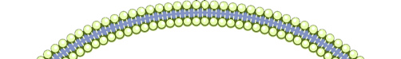
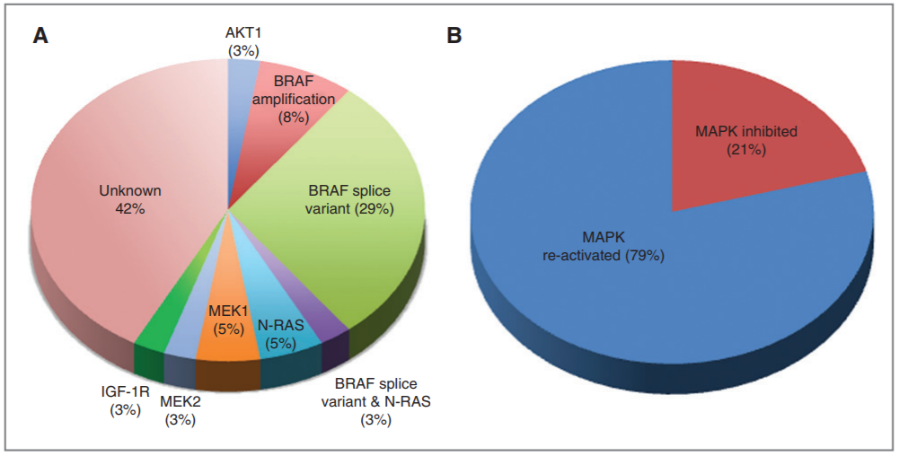

La inhibición de BRAF y MEK es sinérgica e induce a la inhibición de la vía MAPK
Mecanismos de resistencia al inhibidor de BRAF¹
Células tumorales
BRAFv600
P
P
P
P
P
P
P
P
RAS
Vemurafenib
Dabrafenib
ENCORAFENIB
BRAF
v600E
BRAFi
La resistencia a los inhibidores principales de BRAF se identificó a medida que la vía de las MAPK se reactiva a través de la amplificación de la unión BRAF, una variante de la unión BRAF o la mutación N-RAS
Cobimetinib
Trametinib
BINIMETINIB
MEK
MEKi
P
ERK
Interés en focalizarse en la transformación del efector de la vía MAPK como MEK para reducir la resistencia
P
Fosforilación
Proliferación de células y supervivencia de células
5
Adaptado de: Koelblinger et al. Future Oncology, 2017; 13(20):1755-1766.
Rizos et al. Clin Cancer Res. 2014; 20(7): 1965–77
^{Para uso promocional}

Slide 6
Características pre-clínicas de BRAFTOVI®

Slide 7
BRAFTOVI® tiene una inhibición proliferativa más alta que otros inhibidores de BRAF¹
Análisis in vitro del impacto de los iBRAF en la proliferación celular en diferentes líneas celulares mutantes BRAF:
IC50 es la concentración necesaria para inhibir el 50% de la proliferación celular.
BRAFTOVI® es más potente en inhibir la proliferación celular in vitro comparado con otros iBRAF
Según Stuart DD, et al. se refleja una mayor eficiencia de BRAFTOVI® en comparación con otros inhibidores
IC50 (nM)
®
PLX-4032
GSKcmpdA
LGX818
Gráfica creada a partir de Stuart DD, et al.
7
1. Stuart DD, et al. AACR. 2012: abstract 3790
^{Para uso promocional}

Slide 8
BRAFTOVI® tiene una supresión 15 veces más prolongada de su diana con respecto a otros iBRAF¹
El análisis in vitro de la inhibición de quinasas BRAF y el tiempo medio de disociación:
El tiempo medio de disociación es el tiempo requerido para disociar el 50% del fármaco de la proteína BRAF in vitro → refleja la especificidad del fármaco.
®
Un mayor tiempo medio de disociación de BRAFTOVI® en comparación con otros iBRAF se traduce en una supresión más prolongada de la actividad de su diana
8
1. Koellblinger P et al. Current Opinion in Oncology 2018;30,2:125-133
^{Para uso promocional}

Slide 9
Activación paradójica de ERK inducida por los iBRAF
RTK
Células tumorales
BRAFv600
RTK
Células sanas
BRAFwt
P
P
P
P
P
P
P
P
P
P
P
P
P
P
Los inhibidores BRAF inducen un cambio conformacional de los monómeros CRAF y/o BRAF, promoviendo su dimerización en las células sanas.¹
La dimerización de RAF – RAF reside en la activación de la señalización ERK en las células sanas.¹
Los inhibidores de BRAF inducen la activación paradójica de ERK en las células sanas.²
P
P
RAS
RAS
BRAF
CRAF
o
BRAF
iBRAF
BRAF
V600E
iBRAF
iBRAF
Dimerización
BRAF
CRAF or
BRAF
MEK
P
ERK
MEK
Proliferación celular y supervivencia de células
P
ERK
P
Fosforilación
Proliferación celular y supervivencia de células
Ca. Escamoso Cutáneo
9
1. Poulikakos Pl et al. Nature, 2010; 464: 427-31
2. Adelmann CH et al. Oncotarget. 2016; 7(21): 30453-60
^{Para uso promocional}

Slide 10
Definición del índice paradójico¹
Índice Paradójico (IP) se define como el ratio = EC80 / IC80
Definiciones:
EC80: Concentración que induce el 80% de la fosforilación de ERK en células sanas.
IC80: Concentración que reduce en un 80% la proliferación celular en células tumorales.
E
E
Cuanto más grande es el IP, menos efectos adversos cutáneos induce el tratamiento a concentraciones terapéuticas
10
1. Adelmann CH et al. Oncotarget. 2016; 7(21): 30453-60
^{Para uso promocional}

Slide 11
Índice paradójico más alto con BRAFTOVI® que otros iBRAF¹
Tasa de inducción de carcinoma de piel
®
Tabla creada a partir de Adelmann et al
BRAFTOVI® tiene un índice paradójico 5 veces mayor que dabrafenib y 10 veces mayor que vemurafenib
HRAS^{G12V})
11
1. Adelmann CH et al. Oncotarget. 2016; 7(21): 30453-60
^{Para uso promocional}

Slide 12
Resumen de las características de PK-PD de BRAFTOVI®
®
®
1
1
2
3
Darrin D. Stuart, et al. AACR; Cancer Res 2012;72(8 Suppl):Abstract nr 3790.
Ouellet D et al., Journal of pharmaceutical sciences, 2013 Sep;102(9):3100-9.
Adelmann CH et al. Oncotarget. 2016; 7(21): 30453-60
12
^{Para uso promocional}

Slide 13
COLUMBUS
estudio de registro
Pacientes con melanoma no resecable o metastásico con mutación de BRAF ^{V600}
Fase III de EncoBini

Slide 14
Diseño del estudio COLUMBUS¹
Ensayo de dos partes, fase III, aleatorizado, abierto, multicéntrico sobre la eficacia y seguridad de EncoBini vs vemurafenib o Encorafenib en monoterapia en pacientes con melanoma mutante BRAF^{V600} no resecable o metastásico
ENCORAFENIB 450 mg 1 v/d + BINIMETINIB 45 mg 2 v/d
(N=192)
Parte 1
Aleatorización
1:1:1
(N=577)
Vemurafenib 960 mg 2 v/d
(N=191)
Estratificado por:
Estadio de la AJCC
ECOG PS
Estado de la mutación BRAF/inmunoterapia previa en primera línea†
ENCORAFENIB 300 mg 1 v/d
(N=194)
- Objetivo principal: SLP: EncoBini vs Vemurafenib
Objetivo secundario: SG, TRG, DR en todos los grupos y puntuación FACT del melanoma, EORTC QLQ-C30
Parte 2*
El objetivo principal fue evaluar la contribución de Binimetinib a la terapia combinada
.
*Enmienda solicitada por la FDA
†La inmunoterapia previa de primera línea reemplazó el estado de mutación BRAF como factor de estratificación luego de la enmienda al protocolo 2
AJCC, Comité Estadounidense Conjunto sobre Cáncer; ECOG PS, Nivel functional del Grupo Cooperativo Oriental de Oncología; SG: Supervivencia Global; SLP, Supervivencia Libre de Progresión; v/d, veces al día; TRG:Tasa Respuesta Global
14
1. Dummer R et al. Lancet Oncol 2018: published on line March 21 (18): 30142-6
^{Para uso promocional}

Slide 15
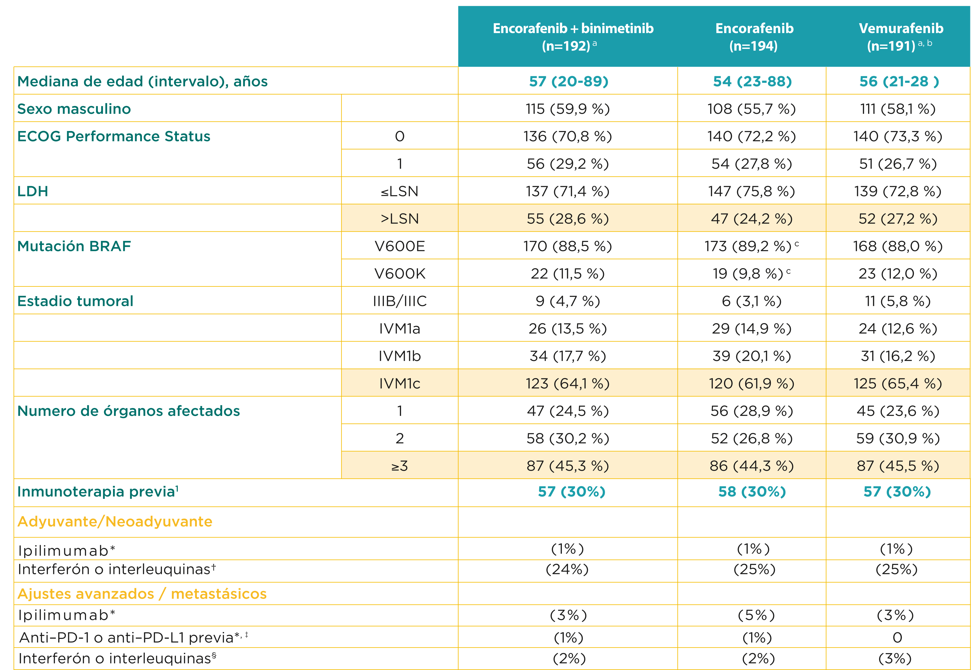
Los pacientes estudiados con EncoBini en el estudio COLUMBUS eran representativos de los que se pueden encontrar en la práctica clínica^{1, 2}
*Un paciente puede haber recibido ipilimumab y anti–PD1/PD-L1 en combinación.
†Incluye interferon, interferon α, interferon α-2A, interferon α-2B, e interferon β.
‡Nivolumab.
§Incluye interferon, interferon α-2B, y interleukin-2.
**2 observaciones eran indeterminadas
ECOG PS, Eastern Cooperative Oncology Group Performance Status; LDH, lactato deshidrogenasa; PD-1, muerte programada; PD-L, PD ligando; v/d: veces al día; ULN, límite superior de lo normal; RIQ: Rango Inter Cuartilico
15
Dummer R et al. Lancet Oncol 2018 Oct;19(10):1315-1327
Adaptado de: Presented at ASCO 2021. Dummer R, et al. 5-year overall survival in COLUMBUS: A randomized phase 3 trial of encorafenib plus binimetinib versus vemurafenib or encorafenib in patients with BRAF V600-mutant melanoma. Oral Presentation 8. https://meetings.asco.org/2021-asco-annual-meeting/13661?presentation=196699 . (Last Access: 08/06/2021)
.
^{Para uso promocional}

Slide 16
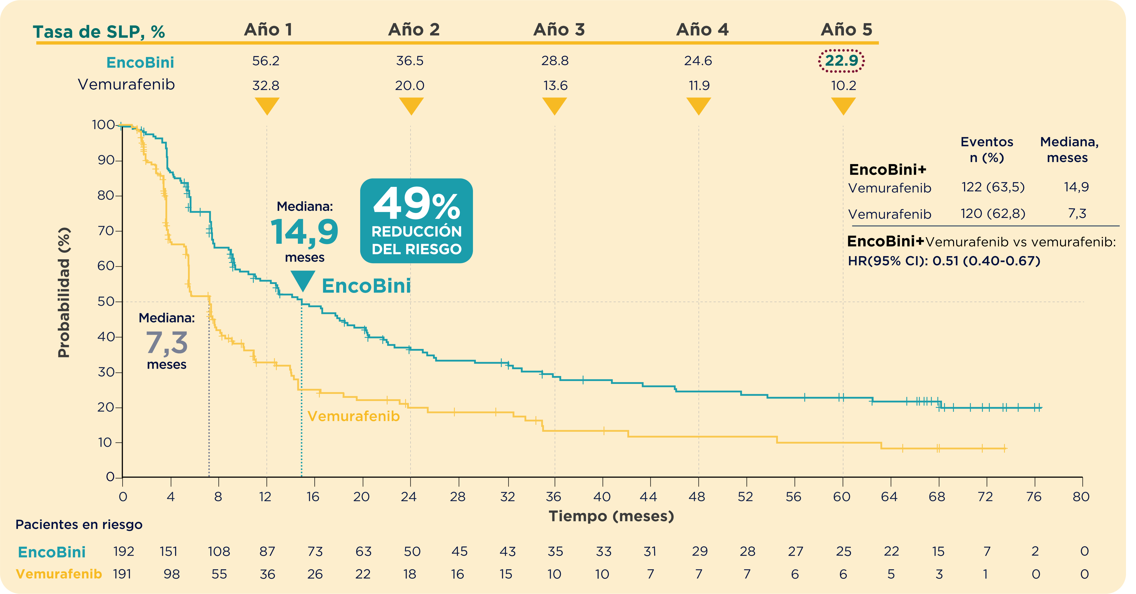
La mediana de la SLP obtenida a 5 años con EncoBini superó en más del doble a la obtenida con vemurafenib y más de 1 de cada 5 pacientes continúan sin progresar tras la actualización a 5 años ¹⁻⁵
RESULTADOS DE LA SLP GLOBAL A 5 AÑOS^{a,b}
Los pacientes tratados
con EncoBini presentaron
casi la mitad de riesgo
de progresión de la enfermedad o muerte
en comparación con vemurafenib ¹⁻⁵
SLP = supervivencia libre de progresión.
a. Adaptado de Dummer R et al. Oral presentation 8,
presented at ASCO 2021. ¹
b. SLP por revisión central. La duración del seguimiento
mínimo fue de 65 meses
1.Presented at ASCO 2021. Dummer R, et al. 5-year overall survival in COLUMBUS: A randomized phase 3 trial of encorafenib plus binimetinib versus vemurafenib or encorafenib in patients with BRAF V600-mutant melanoma. Oral Presentation 8. https://meetings.asco.org/2021-asco-annual-meeting/13661?presentation=196699 . (Last Access: 08/06/2021).
2. Ficha técnica de BRAFTOVI®. 3. Ficha técnica de MEKTOVI®.
4. Dummer R, Ascierto PA, Gogas HJ, et al. Encorafenib plus binimetinib versus vemurafenib or encorafenib in patients with BRAF-mutant melanoma (COLUMBUS): a multicentre, open-label, randomised phase 3 trial. Lancet Oncol. 2018;19(5):603-615.
5. Ascierto PA, Dummer R, Gogas HJ, et al. Update on tolerability and overall survival in COLUMBUS: landmark analysis of a randomised phase 3 trial of encorafenib plus binimetinib vs vemurafenib or encorafenib in patients with BRAF V600-mutant melanoma. Eur J Cancer. 2020;126:33-44.
16
^{Para uso promocional}

Slide 17
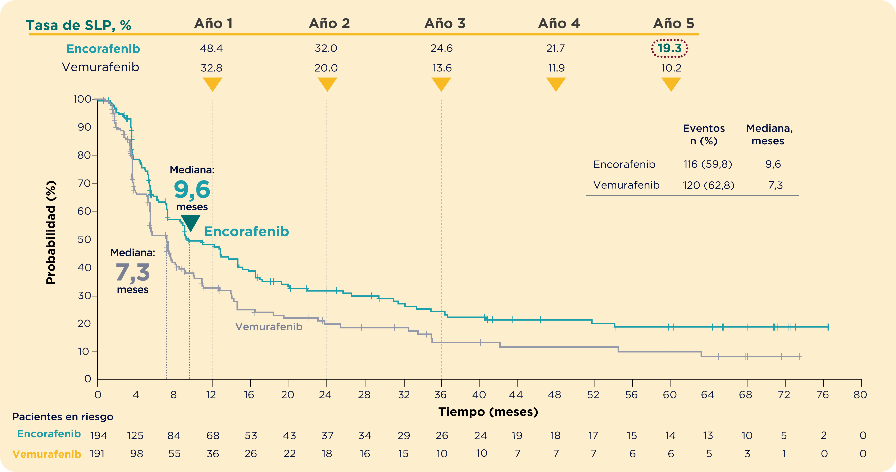
Supervivencia Libre de Progresión: Encorafenib 300 vs Vemurafenib
Mediana SLP en meses (IC 95%)¹
Encorafenib | Vemurafenib
9,6 (7,4–14,8) | 7,3 (5,6–7,9)
(%)
SLP a 5 años (IC 95%)²
Encorafenib | Vemurafenib
19,3% (15 – 29) | 10,2% (6 – 20)
HR (IC 95%); 0,68 (0,52–0,88)
Nominal 2-lados P=0,0038
COLUMBUS es el único estudio fase III en el que se compara directamente la supervivencia libre de progresión de dos inhibidores de BRAF
EncoBini= encorafenib 450mg 1 v/d + binimetinib 45mg 2 v/d; ENCO300= encorafenib 300mg 1 v/d; HR=hazard ratio; SLP=supervivencia libre de progresión; VEM= vemurafenib 960 mg 2 v/d.
17
1. Presented at ASCO 2021. Dummer R, et al. 5-year overall survival in COLUMBUS: A randomized phase 3 trial of encorafenib plus binimetinib versus vemurafenib or encorafenib in patients with BRAF V600-mutant melanoma. Oral Presentation 8. https://meetings.asco.org/2021-asco-annual-meeting/13661?presentation=196699 . (Last Access: 08/06/2021). Presented at ASCO 2020.
2. Gogas.HJ, et al. Poster 10012. www.asco.org
^{Para uso promocional}

Slide 18
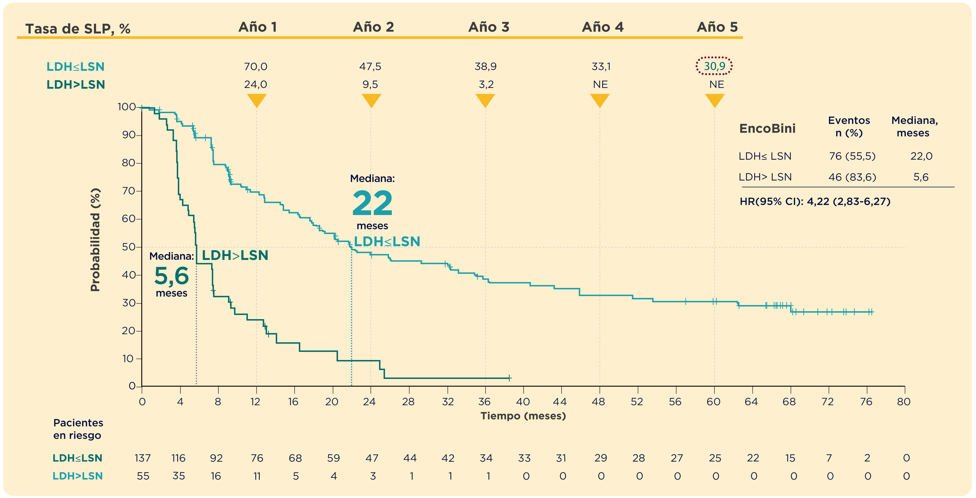
La mediana de la SLP en los pacientes con una LDH normal fue de 22 meses¹
RESULTADOS DE LA SLP A 5 AÑOS SEGÚN NIVELES DE LDH^{a,b}
En el grupo de LDH normal, más de un 30% de los pacientes tratados con EncoBini continua sin progresar después de la actualización a 5 años¹⁻⁵
a. Adaptado de Dummer R et al. Oral presentation 8,
presented at ASCO 2021. ¹
b. SLP por revisión central. La duración del seguimiento
mínimo fue de 65 meses
1. Presented at ASCO 2021. Dummer R, et al. 5-year overall survival in COLUMBUS: A randomized phase 3 trial of encorafenib plus binimetinib versus vemurafenib or encorafenib in patients with BRAF V600-mutant melanoma. Oral Presentation 8. https://meetings.asco.org/2021-asco-annual-meeting/13661?presentation=196699 . (Last Access: 08/06/2021). 2. Ficha técnica de BRAFTOVI®. 3. Ficha técnica de MEKTOVI®.
4. Dummer R, Ascierto PA, Gogas HJ, et al. Encorafenib plus binimetinib versus vemurafenib or encorafenib in patients with BRAF-mutant melanoma (COLUMBUS): a multicentre,
open-label, randomised phase 3 trial. Lancet Oncol. 2018;19(5):603-615.
5. Ascierto PA, Dummer R, Gogas HJ, et al. Update on tolerability and overall survival in COLUMBUS: landmark analysis of a randomised phase 3 trial of encorafenib plus binimetinib vs vemurafenib or encorafenib in patients with BRAF V600-mutant
melanoma. Eur J Cancer. 2020;126:33-44.
18
^{Para uso promocional}

Slide 19
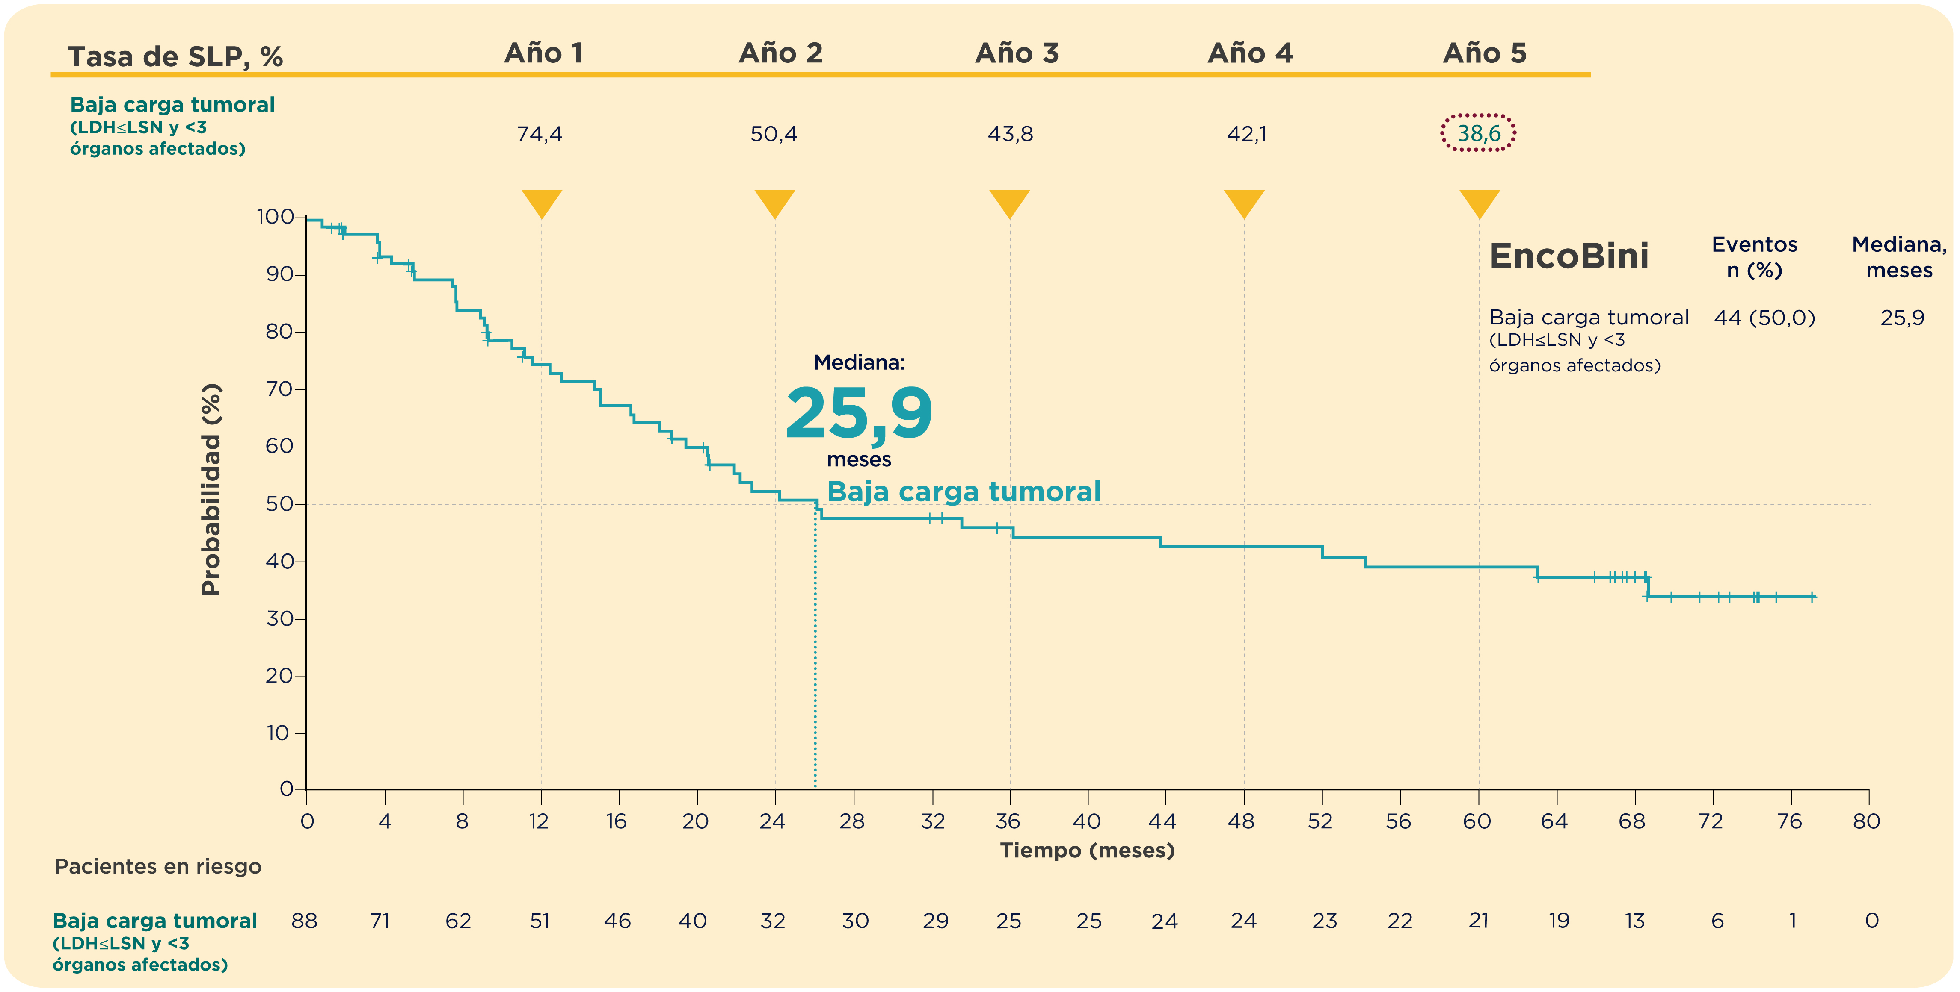
La mediana de SLP de los pacientes con baja carga tumoral tratados con EncoBini superó los 2 años¹
RESULTADOS DE LA SLP A 5 AÑOS EN LOS PACIENTES CON BAJA CARGA TUMORAL^{a,b}
Más de 1 de cada 3
pacientes con Baja
Carga Tumoral
tratados con EncoBini continuan sin progresar
en la actualización a 5 años del estudio COLUMBUS¹⁻⁵
a. Adaptado de Dummer R et al. Oral presentation 8,
presented at ASCO 2021. ¹
b. SLP por revisión central. La duración del seguimiento
mínimo fue de 65 meses
1. Presented at ASCO 2021. Dummer R, et al. 5-year overall survival in COLUMBUS: A randomized phase 3 trial of encorafenib plus binimetinib versus vemurafenib or encorafenib in patients with BRAF V600-mutant melanoma. Oral Presentation 8. https://meetings.asco.org/2021-asco-annual-meeting/13661?presentation=196699 . (Last Access: 08/06/2021). 2. Ficha técnica de BRAFTOVI®. 3. Ficha técnica de MEKTOVI®.
4. Dummer R, Ascierto PA, Gogas HJ, et al. Encorafenib plus binimetinib versus vemurafenib or encorafenib in patients with BRAF-mutant melanoma (COLUMBUS): a multicentre,
open-label, randomised phase 3 trial. Lancet Oncol. 2018;19(5):603-615.
5. Ascierto PA, Dummer R, Gogas HJ, et al. Update on tolerability and overall survival in COLUMBUS: landmark analysis of a randomised phase 3 trial of encorafenib plus binimetinib vs vemurafenib or encorafenib in patients with BRAF V600-mutant
melanoma. Eur J Cancer. 2020;126:33-44.
19
^{Para uso promocional}

Slide 20
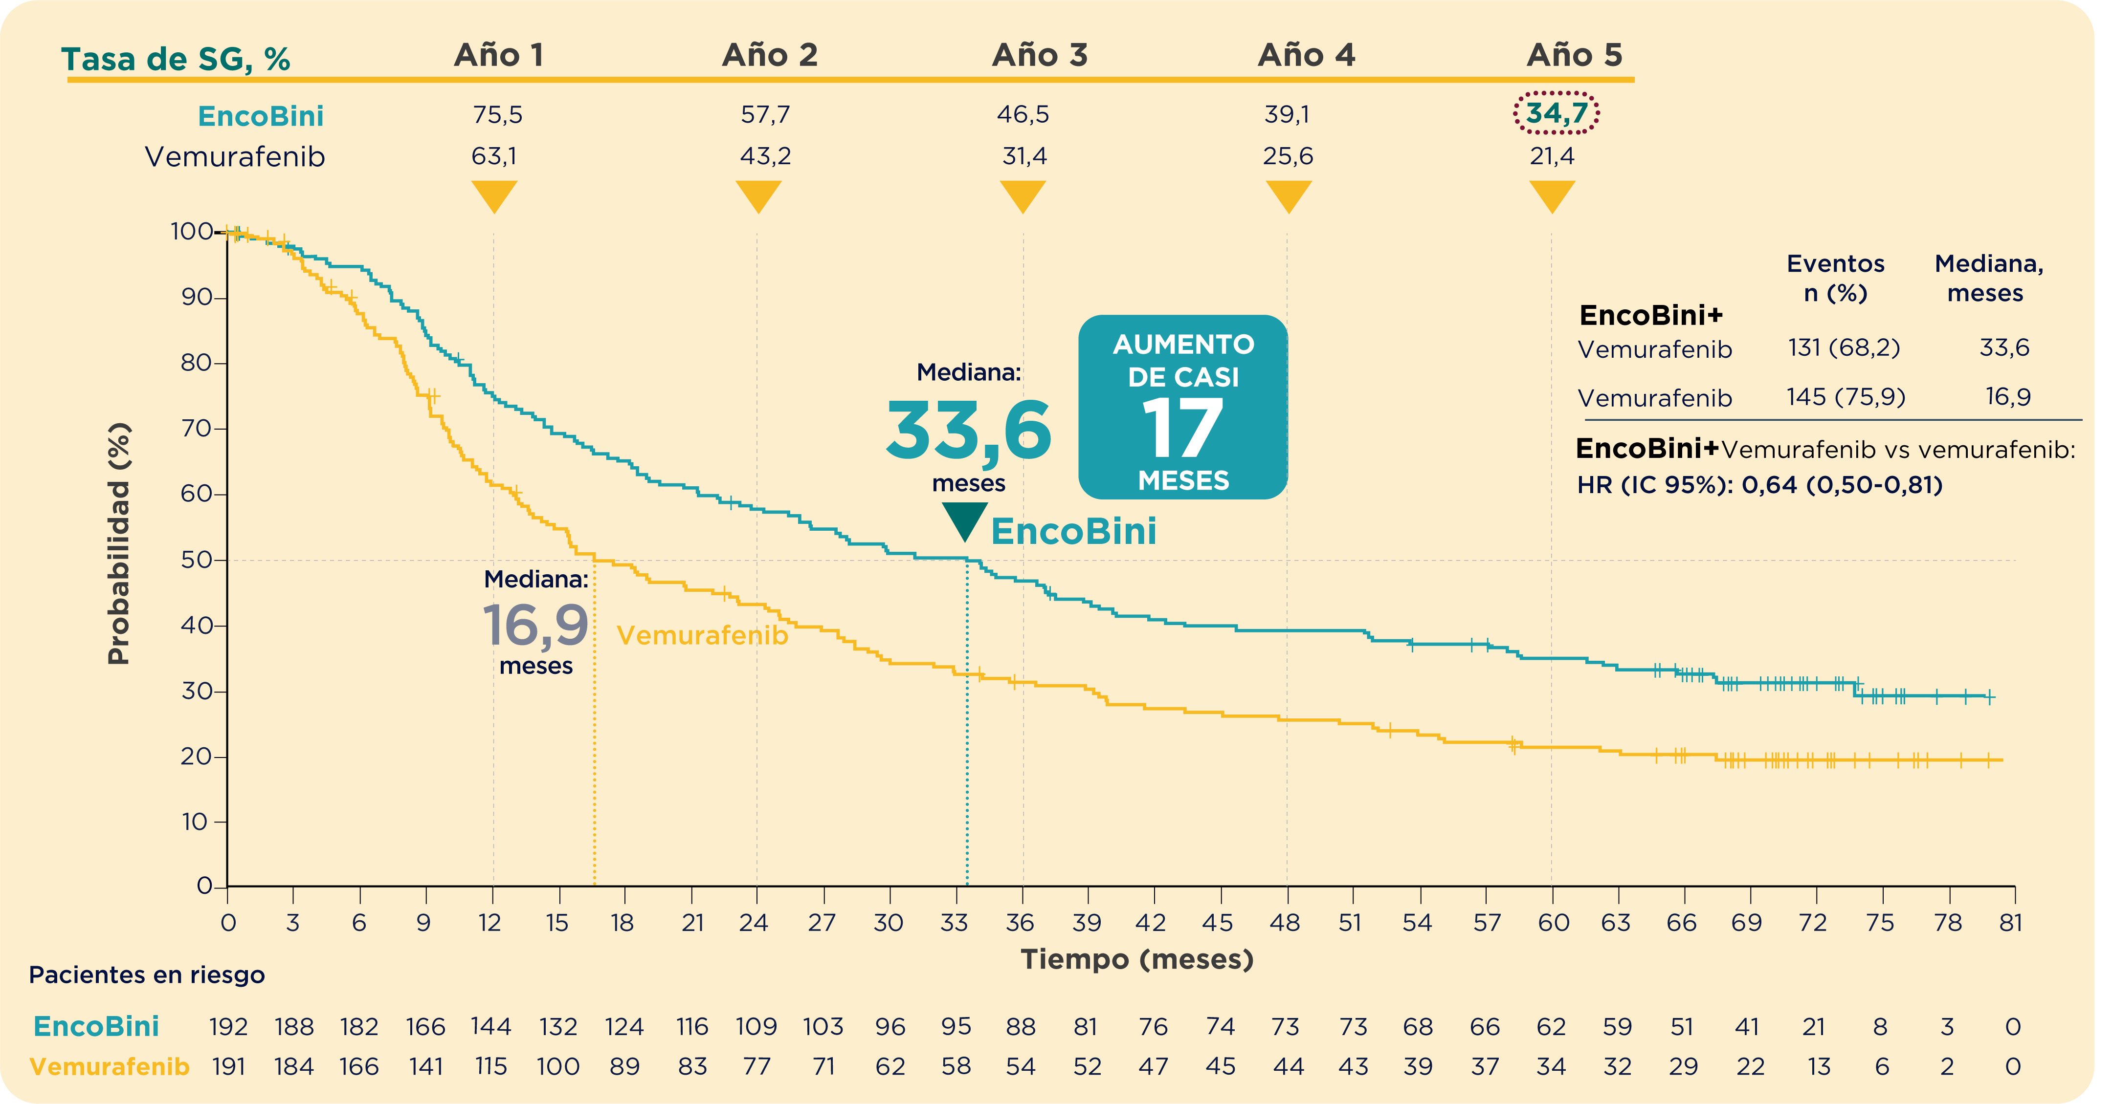
Con EncoBini se alcanzó una mediana de la SG de 33,6 meses, en comparación con los 16,9 meses de vemurafenib^{1-4,6}
RESULTADOS DE LA SG GLOBAL A 5 AÑOS ^{a,b}
EncoBini aumenta en casi
17 meses la supervivencia global en comparación con vemurafenib
Más de 1 de cada 3 pacientes siguen vivos después de la actualización a 5 años del estudio COLUMBUS ^{1-3,6}
SG= supervivencia global
a. Adaptado de Dummer R et al. Oral presentation 8,
presented at ASCO 2021. ¹
b. SLP por revisión central. La duración del seguimiento
mínimo fue de 65 meses
1. Presented at ASCO 2021. Dummer R, et al. 5-year overall survival in COLUMBUS: A randomized phase 3 trial of encorafenib plus binimetinib versus vemurafenib or encorafenib in patients with BRAF V600-mutant melanoma. Oral Presentation 8. https://meetings.asco.org/2021-asco-annual-meeting/13661?presentation=196699 . (Last Access: 08/06/2021). 2. Ficha técnica de BRAFTOVI®. 3. Ficha técnica de MEKTOVI®.
4. Dummer R, Ascierto PA, Gogas HJ, et al. Encorafenib plus binimetinib versus vemurafenib or encorafenib in patients with BRAF-mutant melanoma (COLUMBUS): a multicentre,
open-label, randomised phase 3 trial. Lancet Oncol. 2018;19(5):603-615.
5. Ascierto PA, Dummer R, Gogas HJ, et al. Update on tolerability and overall survival in COLUMBUS: landmark analysis of a randomised phase 3 trial of encorafenib plus binimetinib vs vemurafenib or encorafenib in patients with BRAF V600-mutant
melanoma. Eur J Cancer. 2020;126:33-44.
20
^{Para uso promocional}

Slide 21
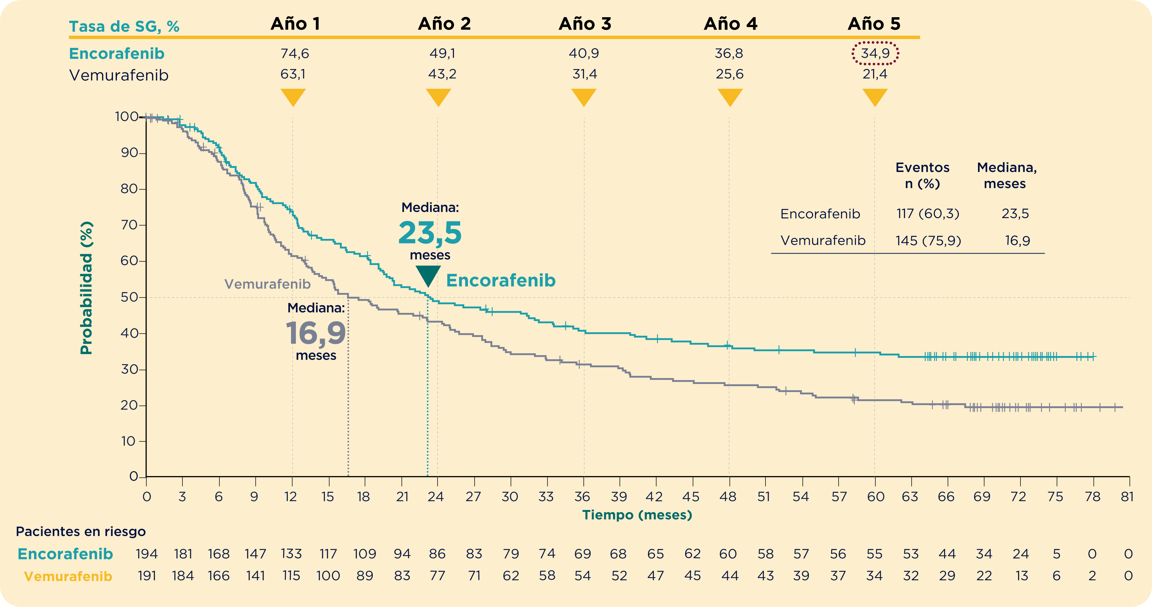
Supervivencia Global: Encorafenib 300 vs Vemurafenib
Mediana SG en meses (IC 95%)¹
ENCO 300 | VEM
23,5 (19,6–33,6) | 16,9 (14,0–24,5)
SG a 5 años (IC 95%)²
Encorafenib | Vemurafenib
34,9% (30 – 44) | 21,4% (19 – 32)
HR (IC 95%); 0,76 (0,58 – 0,98)
Nominal 2 lados P=0,033
(%)
El grupo COLUMBUS
es el único estudio
fase III en el que se
compara directamente
la supervivencia global
de dos inhibidores
de BRAF
21
Presented at ASCO 2021. Dummer R, et al. 5-year overall survival in COLUMBUS: A randomized phase 3 trial of encorafenib plus binimetinib versus vemurafenib or encorafenib in patients with BRAF V600-mutant melanoma. Oral Presentation 8. https://meetings.asco.org/2021-asco-annual-meeting/13661?presentation=196699 . (Last Access: 08/06/2021).
Presented at ASCO 2020. Gogas.HJ, et al. Poster 10012. www.asco.org
^{Para uso promocional}

Slide 22
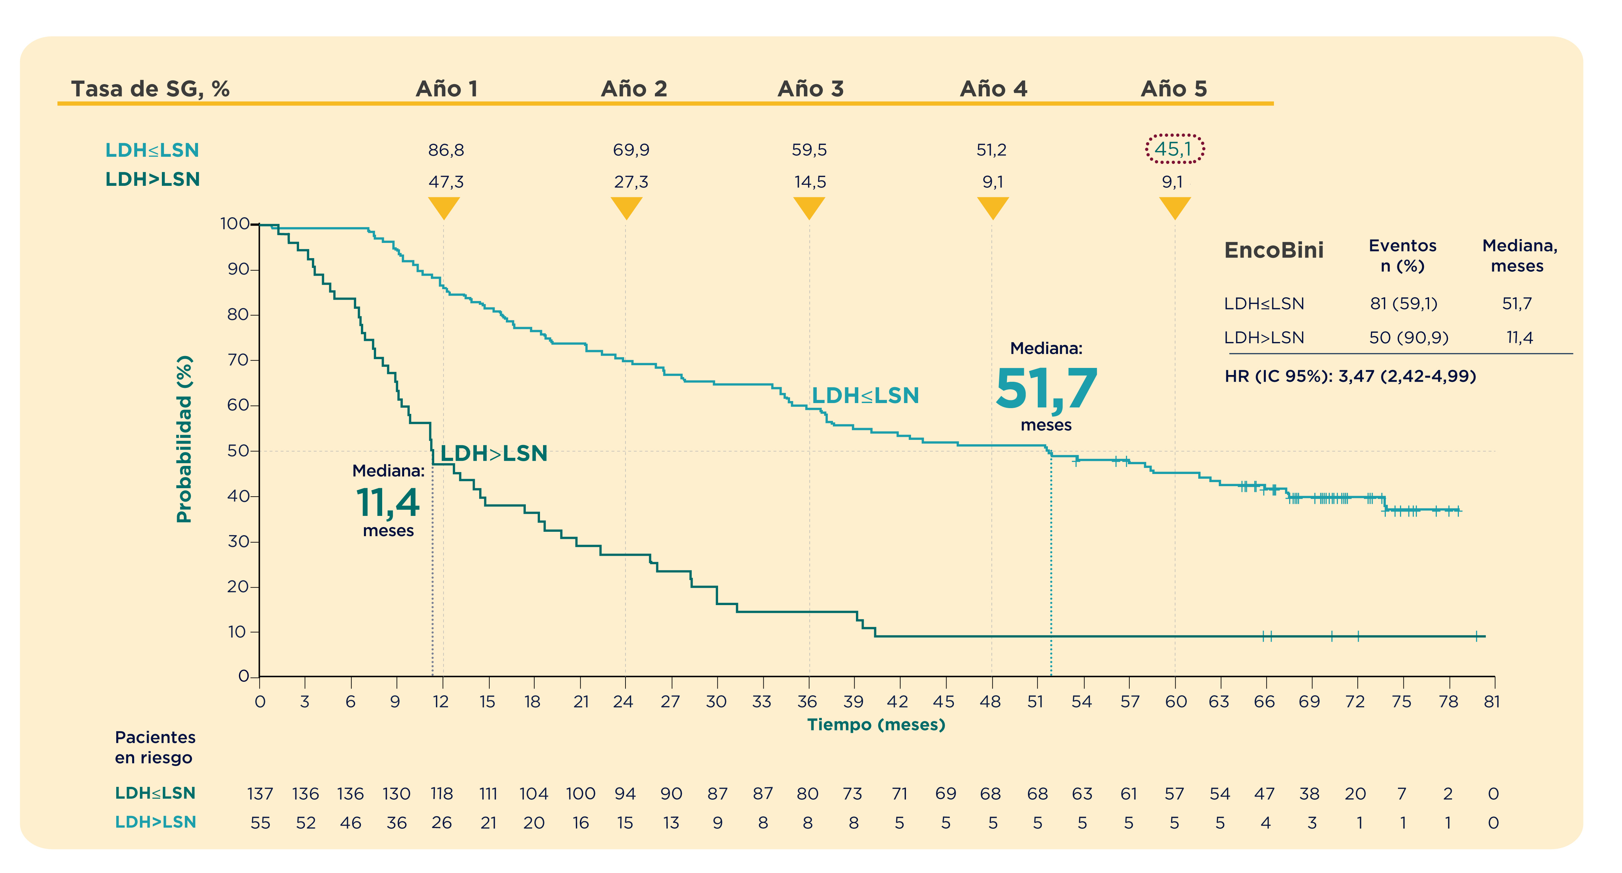
Los pacientes del estudio COLUMBUS con LDH normal alcanzaron una mediana de SG superior a los 4 años¹⁻⁵
RESULTADOS DE LA SG A 5 AÑOS SEGÚN NIVELES DE LDH ^{a,b}
El 45% de los pacientes con LDH normal continúan sin progresar tras la actualización a 5 años del estudio COLUMBUS ¹
a. Adaptado de Dummer R et al. Oral presentation 8,
presented at ASCO 2021. ¹
b. SLP por revisión central. La duración del seguimiento
mínimo fue de 65 meses
1. Presented at ASCO 2021. Dummer R, et al. 5-year overall survival in COLUMBUS: A randomized phase 3 trial of encorafenib plus binimetinib versus vemurafenib or encorafenib in patients with BRAF V600-mutant melanoma. Oral Presentation 8. https://meetings.asco.org/2021-asco-annual-meeting/13661?presentation=196699 . (Last Access: 08/06/2021). 2. Ficha técnica de BRAFTOVI®. 3. Ficha técnica de MEKTOVI®.
4. Dummer R, Ascierto PA, Gogas HJ, et al. Encorafenib plus binimetinib versus vemurafenib or encorafenib in patients with BRAF-mutant melanoma (COLUMBUS): a multicentre,
open-label, randomised phase 3 trial. Lancet Oncol. 2018;19(5):603-615. 5. Ascierto PA, Dummer R, Gogas HJ, et al. Update on tolerability and overall survival in COLUMBUS: landmark
analysis of a randomised phase 3 trial of encorafenib plus binimetinib vs vemurafenib or encorafenib in patients with BRAF V600-mutant melanoma. Eur J Cancer. 2020;126:33-44.
22

Slide 23
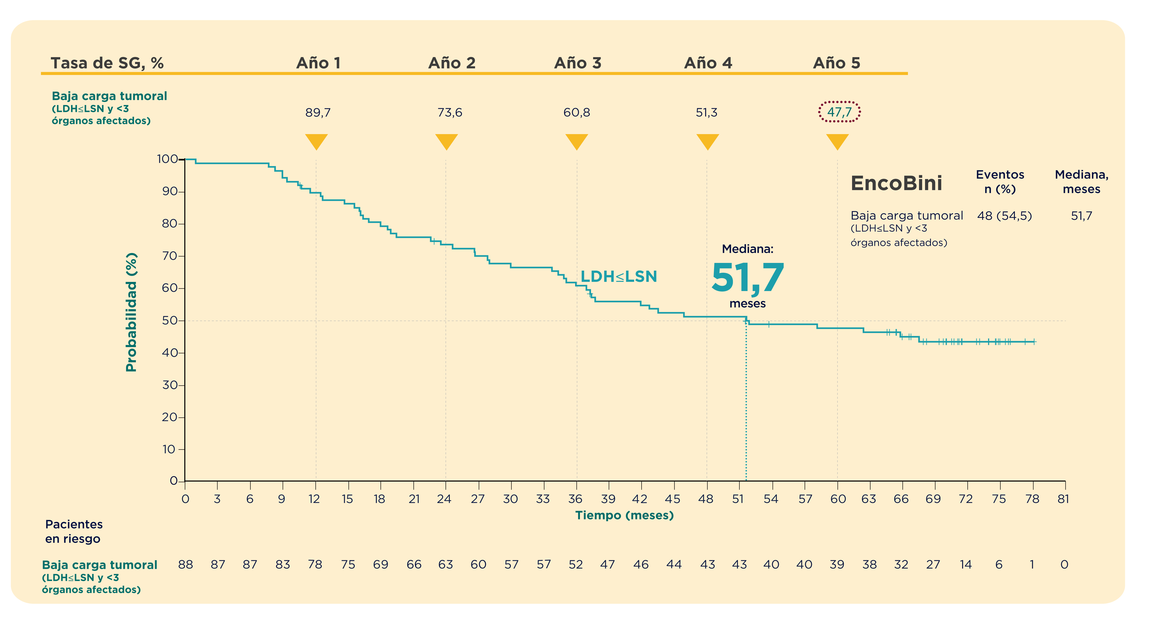
Los pacientes del estudio COLUMBUS con LDH normal alcanzaron una mediana de SG superior a los 4 años¹⁻⁵
RESULTADOS DE LA SG A 5 AÑOS EN LOS PACIENTES CON BAJA CARGA TUMORAL^{a,b}
Casi la mitad de los pacientes con LDH normal continúan vivos tras la actualización a 5 años del estudio COLUMBUS ¹
a. Adaptado de Dummer R et al. Oral presentation 8,
presented at ASCO 2021. ¹
b. SLP por revisión central. La duración del seguimiento
mínimo fue de 65 meses
1. Presented at ASCO 2021. Dummer R, et al. 5-year overall survival in COLUMBUS: A randomized phase 3 trial of encorafenib plus binimetinib versus vemurafenib or encorafenib in patients with BRAF V600-mutant melanoma. Oral Presentation 8. https://meetings.asco.org/2021-asco-annual-meeting/13661?presentation=196699 . (Last Access: 08/06/2021). 2. Ficha técnica de BRAFTOVI®. 3. Ficha técnica de MEKTOVI®.
4. Dummer R, Ascierto PA, Gogas HJ, et al. Encorafenib plus binimetinib versus vemurafenib or encorafenib in patients with BRAF-mutant melanoma (COLUMBUS): a multicentre,
open-label, randomised phase 3 trial. Lancet Oncol. 2018;19(5):603-615. 5. Ascierto PA, Dummer R, Gogas HJ, et al. Update on tolerability and overall survival in COLUMBUS: landmark
analysis of a randomised phase 3 trial of encorafenib plus binimetinib vs vemurafenib or encorafenib in patients with BRAF V600-mutant melanoma. Eur J Cancer. 2020;126:33-44.
23

Slide 24
EncoBini logra una mejor supervivencia global en la mayoría de los subgrupos de los pacientes
EncoBini=encorafenib 450 mg 1 v/d + binimetinib 45 mg 2 v/d; ECOG=Grupo Cooperativo Oriental de Oncología; LDH=lactato deshidrogenasa; PS=estado funcional; ULN=límite superior de lo normal; VEMU=vemurafenib 960 mg 2 v/d.
24
Presented at ASCO 2020. Gogas.HJ, et al. Poster 10012. www.asco.org
^{Para uso promocional}

Slide 25
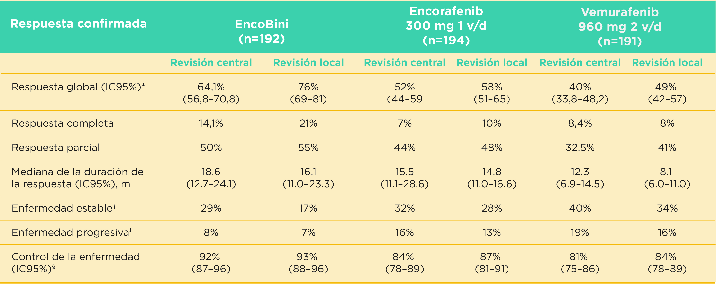
3 de cada 4 pacientes alcanzaron una respuesta
COLUMBUS es el único estudio fase III con respecto a terapias dirigidas en el que se obtienen datos en Revisión Central y de Revisión Local
EncoBini=encorafenib 450 mg 1 v/d + binimetinib 45 mg 2 v/d
†Incluye pacientes solo con lesiones no diana con la mejor respuesta de respuesta no completa/respuesta no parcial.
‡Incluye pacientes con la major respuesta desconocida o no evaluada.
§El control de la enfermedad se define como la proporción de pacientes con la mejor respuesta global de la respuesta completa, respuesta parcial, enfermedad estable o respuesta no completa / enfermedad no progresiva
25
¹Presented at ASCO 2019. Liszkay G et al.. Poster 9512. www.asco.org
^{Para uso promocional}

Slide 26
3 de cada 4 pacientes alcanzaron una respuesta
COLUMBUS es el único estudio fase III con respecto a terapias dirigidas en el que se obtienen datos en Revisión Central y de Revisión Local
1 de cada 5 pacientes obtuvieron una
Respuesta completa
durante el tratamiento con EncoBini ¹
EncoBini=encorafenib 450 mg 1 v/d + binimetinib 45 mg 2 v/d
†Incluye pacientes solo con lesiones no diana con la mejor respuesta de respuesta no completa/respuesta no parcial.
‡Incluye pacientes con la major respuesta desconocida o no evaluada.
§El control de la enfermedad se define como la proporción de pacientes con la mejor respuesta global de la respuesta completa, respuesta parcial, enfermedad estable o respuesta no completa / enfermedad no progresiva
25
¹Presented at ASCO 2019. Liszkay G et al.. Poster 9512. www.asco.org
^{Para uso promocional}

Slide 27
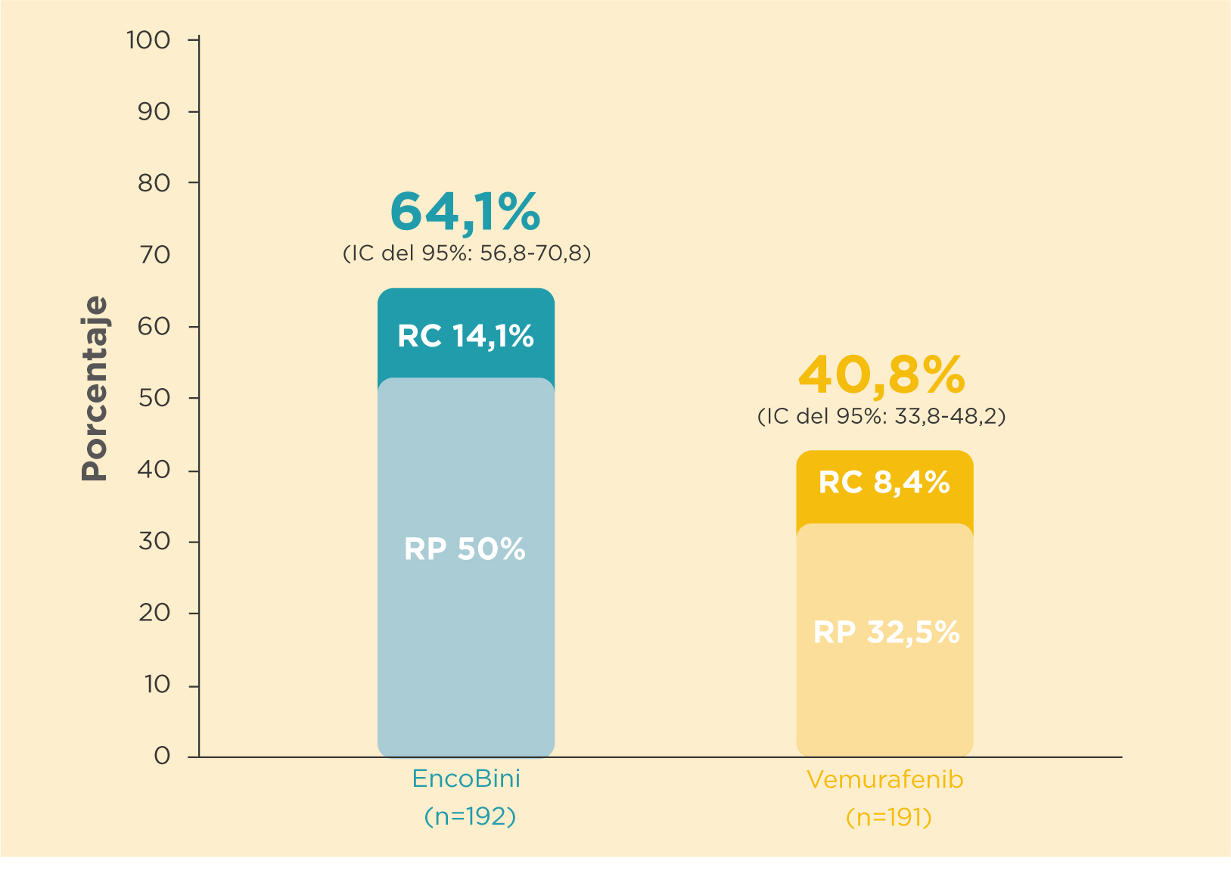
EncoBini logró una Respuesta Global superior frente a Vemurafenib
REVISIÓN LOCAL
REVISIÓN CENTRAL
En el análisis inicial (fecha de corte: mayo de 2016), más pacientes del grupo de EncoBini alcanzaron una respuesta global, comparado con el grupo de vemurafenib: 75% (IC del 95%: 68-81) frente a 49% (IC del 95%: 42-57).
En el análisis inicial (fecha de corte: mayo de 2016), más pacientes del grupo de EncoBini alcanzaron una respuesta global, comparado con el grupo de vemurafenib: 64,1% (IC del 95%: 56,8-70,8) frente a 40,8% (IC del 95%: 33,8-48,2).
Datos compartidos por Helen J. Gogas en el encuentro anual 2020 de la ASCO
RC: Respuesta Completa; RP: Respuesta Parcial
26
Presented at ASCO 2021. Dummer R, et al. 5-year overall survival in COLUMBUS: A randomized phase 3 trial of encorafenib plus binimetinib versus vemurafenib or encorafenib in patients with BRAF V600-mutant melanoma. Oral Presentation 8. https://meetings.asco.org/2021-asco-annual-meeting/13661?presentation=196699 . (Last Access: 08/06/2021).
^{Para uso promocional}

Slide 28
EncoBini alcanzó mayor tiempo de respuesta con respecto a Vemurafenib después de la actualización de los datos a 5 años
La combinación de EncoBini alcanza una duración de la respuesta superior a los 18 meses
EncoBini=encorafenib 450 mg 1 v/d + binimetinib 45 mg 2 v/d
27
Presented at ASCO 2019. Liszkay G et al.. Poster 9512. www.asco.org
^{Para uso promocional}

Slide 29
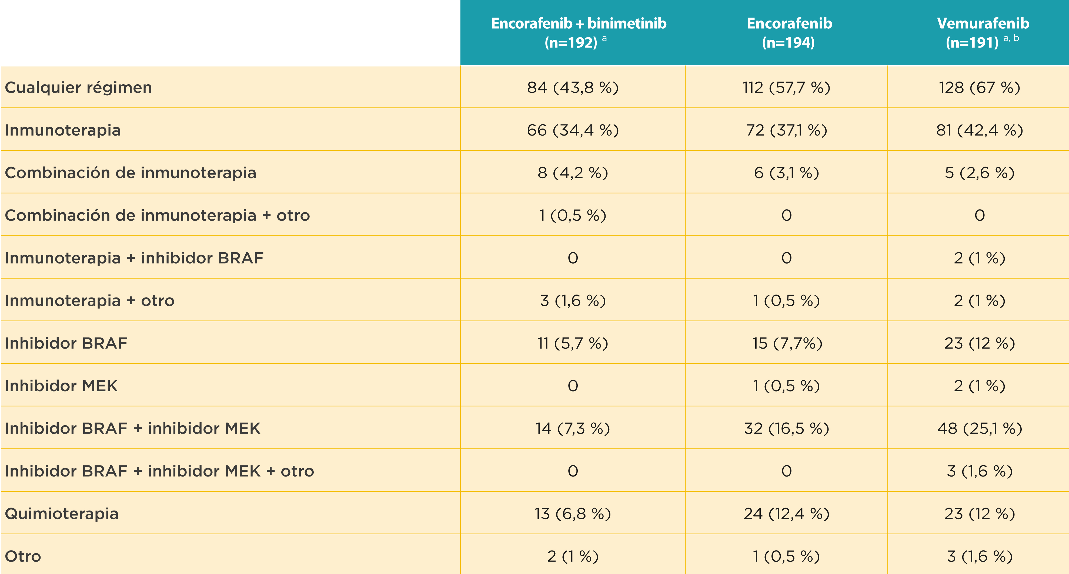
Con los datos actualizados a 5 años, 1 de cada 3 pacientes recibieron inmunoterapia como tratamiento posterior¹
La tabla muestra múltiples líneas de tratamiento anticancerígeno. Los pacientes que recibieron varios regímenes se cuentan en cada grupo de régimen aplicable.
28
Presented at ASCO 2021. Dummer R, et al. 5-year overall survival in COLUMBUS: A randomized phase 3 trial of encorafenib plus binimetinib versus vemurafenib or encorafenib in patients with BRAF V600-mutant melanoma. Oral Presentation
https://meetings.asco.org/2021-asco-annual-meeting/13661?presentation=196699 . (Last Access: 08/06/2021)

Slide 30
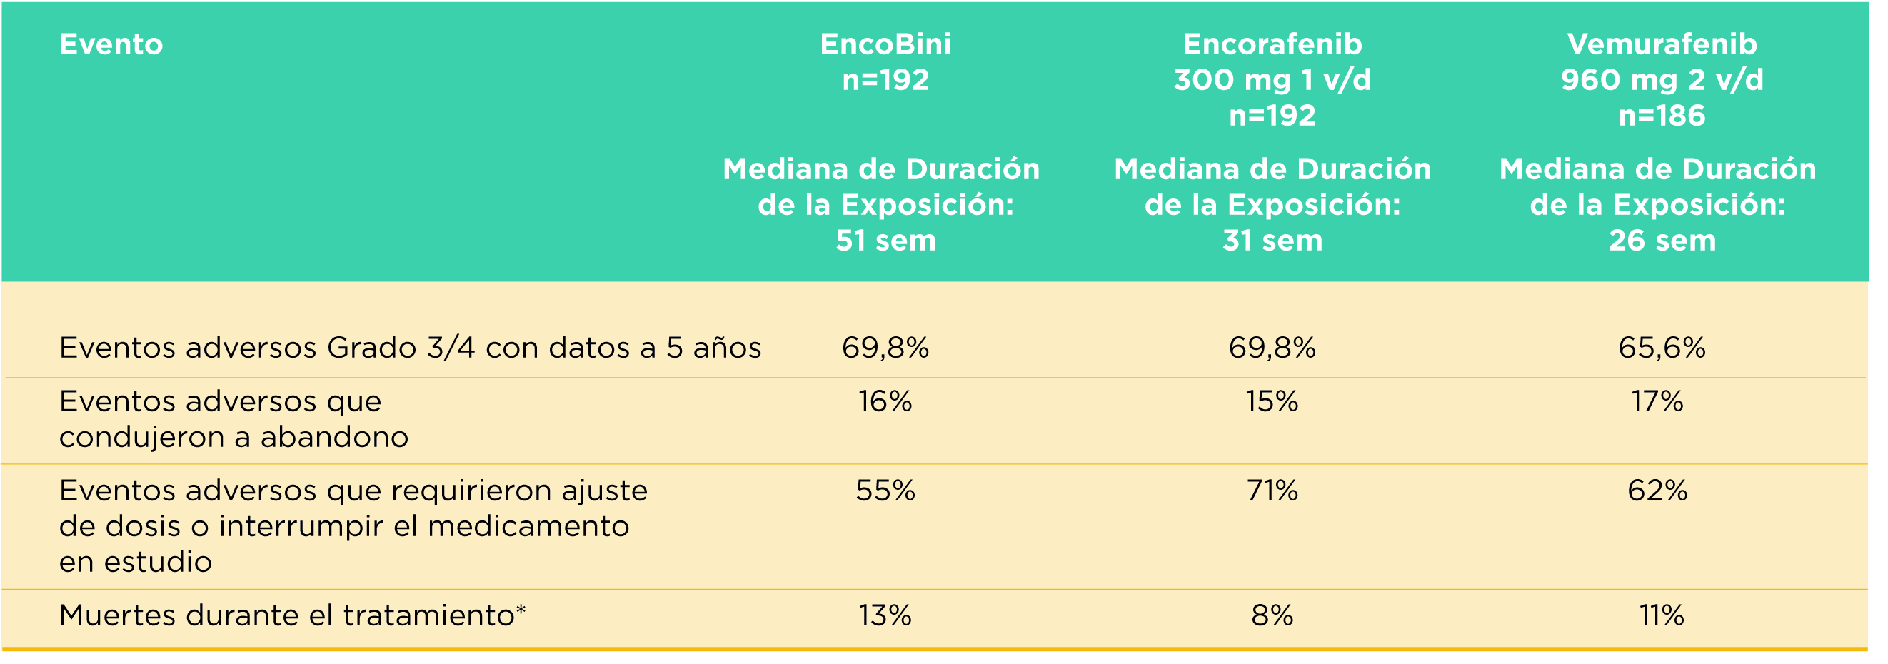
Con una exposición más prolongada, EncoBini se asocia a un perfil de eventos adversos similar a los comparadores
EncoBini=encorafenib 450 mg 1 v/d + binimetinib 45 mg 2 v/d .
*Incluye las muertes durante el tratamiento y las muertes dentro de los 30 días posterior a suspender el tratamiento.
29
Presented at ASCO 2019. Liszkay G et al.. Poster 9512. www.asco.org
^{Para uso promocional}

Slide 31
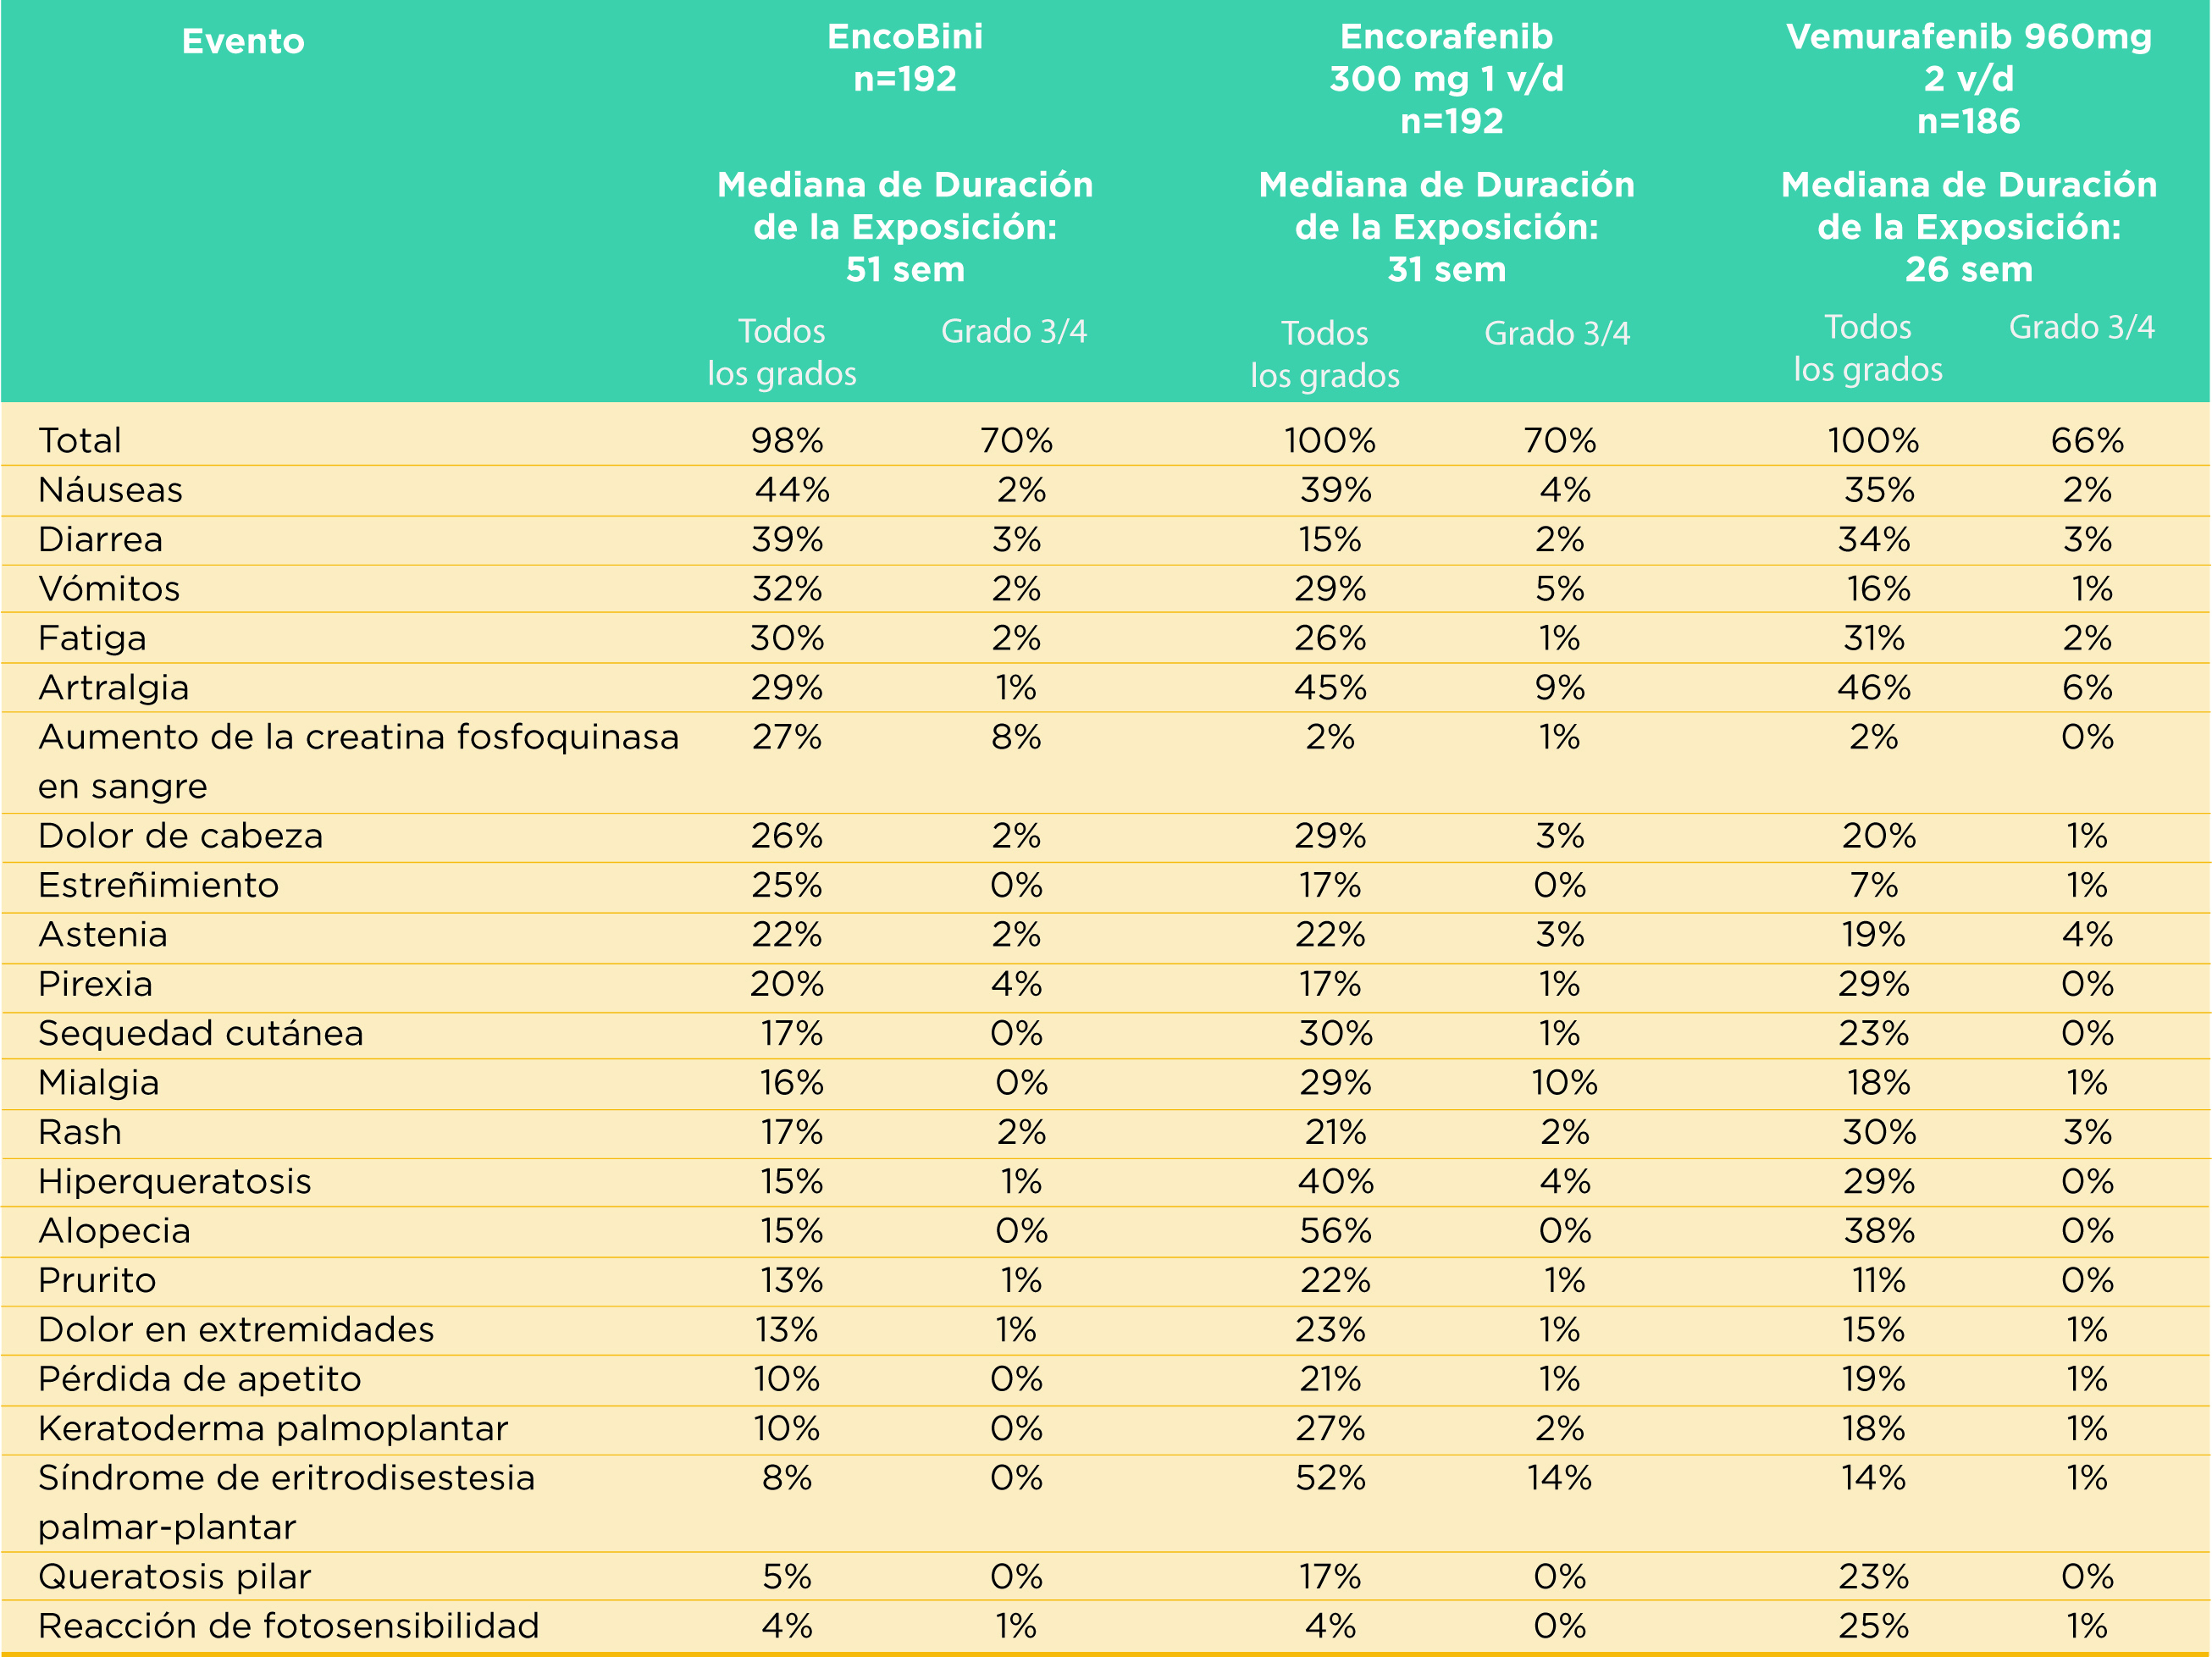
Con una exposición más prolongada, EncoBini se asocia a un perfil de eventos adversos similar a los comparadores
No se han notificado datos nuevos de seguridad en la última actualización
30
Presented at ASCO 2020. Gogas.HJ, et al. Poster 10012. www.asco.org
^{Para uso promocional}

Slide 32
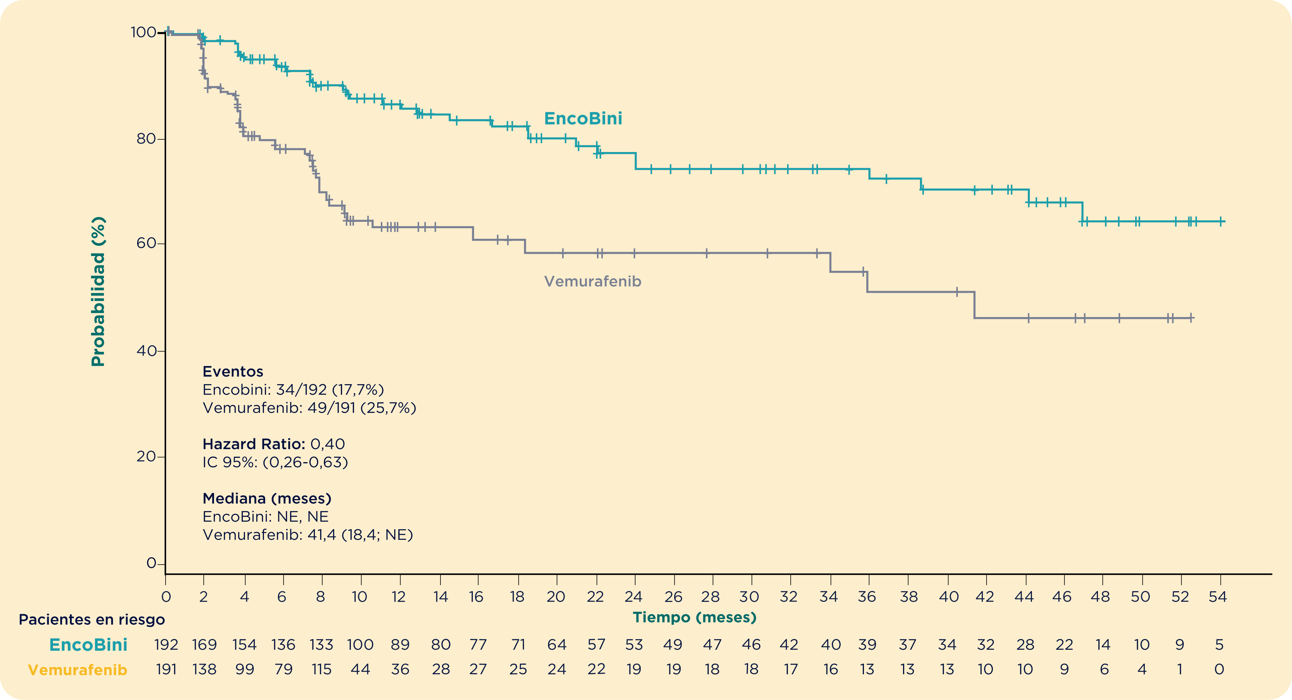
EncoBini permite alcanzar una mejor calidad de vida en comparación con Vemurafenib
El tiempo hasta el deterioro definitivo del 10% (escala FACT-M) es mayor con EncoBini que con vemurafenib
(HR=0,40, IC 95% 0,26-0,63, p <0.05)
FACT-M Tiempo hasta 10% de deterioro definitivo
EncoBini permite a los pacientes mantener su calidad de vida durante más tiempo que
vemurafenib
31
1. Gogas H. et al. Quality of life in patients with BRAF-mutant melanoma receiving the combination encorafenib plus binimetinib: Results from a multicentre, open-label, randomised, phase III study (COLUMBUS). Eur J Cancer. 2021;152:116–28.
^{Para uso promocional}

Slide 33
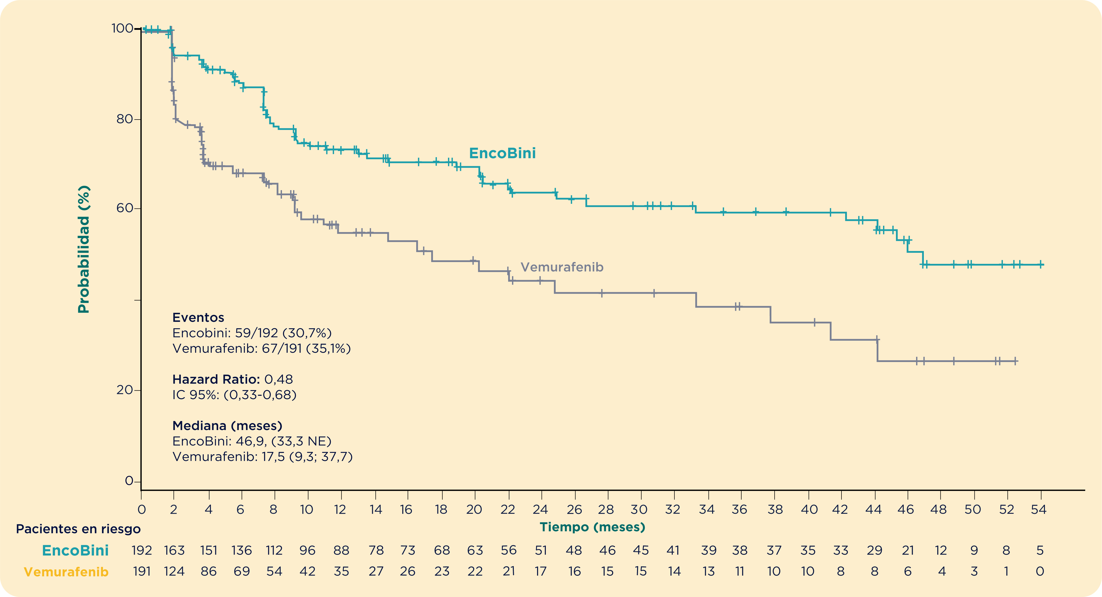
EncoBini permite alcanzar una mejor calidad de vida en comparación con Vemurafenib
El tiempo hasta el deterioro definitivo del 10% (escala EORTC QLQ-C30 Global Health Status Score) es mayor con EncoBini que con vemurafenib (HR=0,48, IC 95 % 0,33-0,68, p <0.05)
Tiempo transcurrido hasta el deterioro confirmado del 10% en el cuestionario del estado de salud global QLQ-30 de la EORTC
EncoBini permite a los pacientes mantener su calidad de vida durante más tiempo
que vemurafenib
8
32
1. Gogas H. et al. Quality of life in patients with BRAF-mutant melanoma receiving the combination encorafenib plus binimetinib: Results from a multicentre, open-label, randomised, phase III study (COLUMBUS). Eur J Cancer. 2021;152:116–28.
^{Para uso promocional}

Slide 34

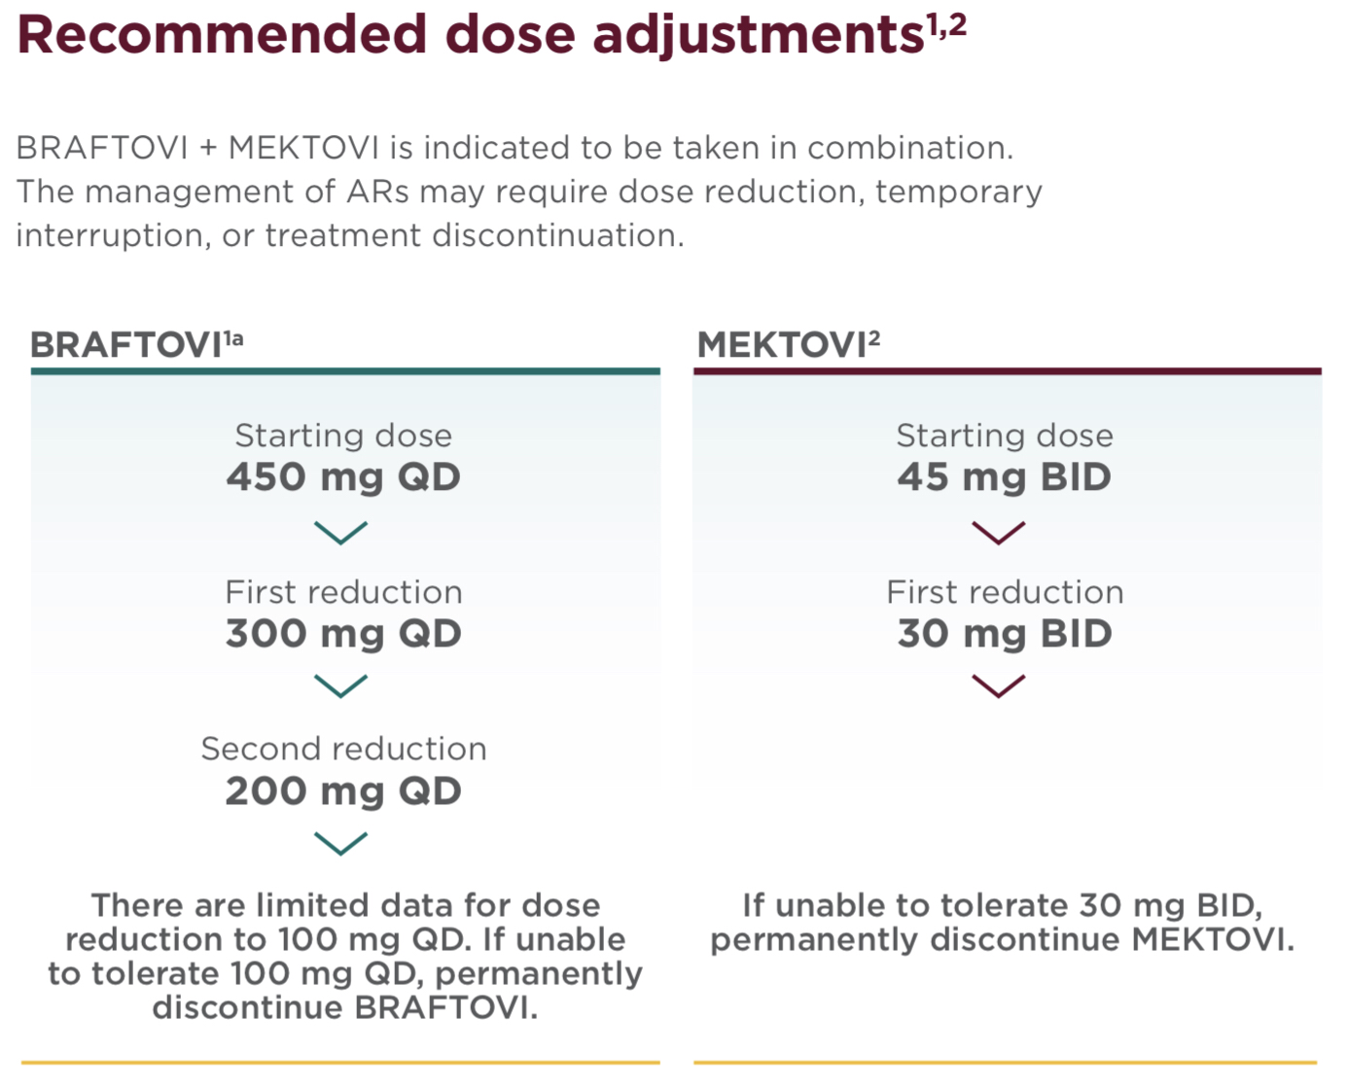






Posología de EncoBini
Puede tomarse con o sin comida, excepto zumo de pomelo
Ajustes de dosis recomendados
Tome las cápsulas y las tabletas enteras con un vaso de agua
ENCORAFENIB
BINIMETINIB
No es necesario meterlo en el frigorífico, guarde Encorafenib a < 30 ºC
Dosis de inicio
Dosis de inicio
Esquema de administración sin interrupciones
450 mg 1 v/d
45 mg 2 v/d
cada 12h
1ª reducción
1ª reducción
300 mg 1 v/d
30 mg 2 v/d
BINIMETINIB
45 mg
BINIMETINIB
45 mg
2ª reducción
200 mg 1 v/d
15 mg
15 mg
15 mg
+
15 mg
15 mg
15 mg
1ª dosis
2ª dosis
Existen datos limitados para la dosis reducida de 100 mg 1 v/d. Si no es posible tolerar la dosis de 100 mg 1 v/d, suspender permanentemente ENCORAFENIB.
Si no es posible tolerar la dosis de
30 mg 2 v/d, suspender permanentemente BINIMETINIB.
1 vez al día (mañana o noche)
ENCORAFENIB
450 mg
Sus pacientes deberían incorporar
EncoBini
en una rutina que encaje en su vida cotidiana
ENVASE
BLÍSTER PELABLE
75 mg
EncoBini te permite un mejor manejo del ajuste de dosis
El tratamiento con EncoBini debe continuarse hasta que el paciente no obtenga beneficio o desarrolle toxicidad inaceptable
Los pacientes no deben tomar una dosis olvidada:
BINIMETINIB durante las 6h previas a la siguiente dosis
ENCORAFENIB durante las 12h previas a la siguiente dosis
33
Ficha técnica Braftovi
Ficha técnica Mektovi
^{Para uso promocional}

Slide 35
El paciente con melanoma metastásico con mutación BRAF^{V600} en tiempos de pandemia

Slide 36
Recomendaciones SEOM-GEM
Tratamiento con iBRAF-MEK:
  Se desconoce si estos fármacos facilitan o agravan la infección por coronavirus.
  Control médico y analítico → cada 2-3 meses.
  Fármacos orales facilitan el tratamiento domiciliario siempre que esté disponible en el centro.
  Si BRAF mutado con M1 en SNC:
    Tratar con iBRAF-MEK.
35
Adaptado de https://seom.org/images/GEM_Recomendaciones_COVID.pdf
^{Para uso promocional}

Slide 37
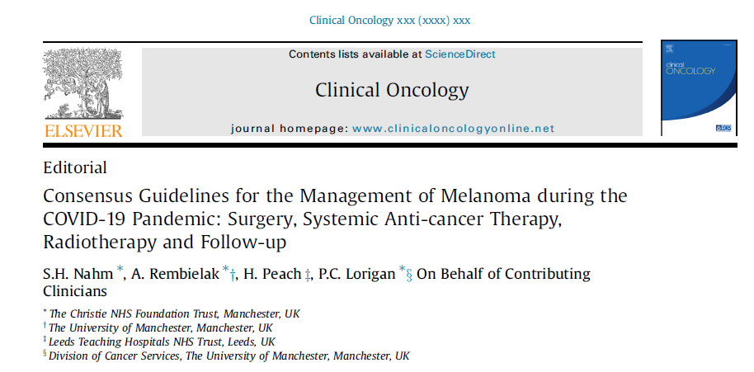
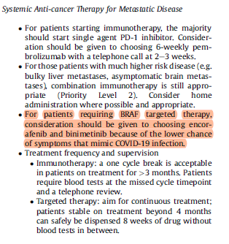
Management of Melanoma during Covid-19
Consensus Guidelines, UK
Guías de Consenso para el Manejo del Melanoma durante la Pandemia del COVID-19, Reunión del Reino Unido
En pacientes que requieren terapia dirigida a BRAF, debe considerarse escoger EncoBini debido a la menor probabilidad de síntomas semejantes a la infección por COVID-19
36
1. . Nahm SH et al. Clin Oncol. (R Coll Radiol) 2021 Jan;33(1):e54-e57
^{Para uso promocional}

Slide 38

La elevada especificidad de BRAFTOVI® puede resultar en una mejor tolerabilidad con menos efectos fuera de su diana, incluyendo una menor incidencia de pirexia¹
Pirexia²:
  BRAFTOVI® + MEKTOVI® 18%
  Vemurafenib + Cobimetinib 28%
  Dabrafenib + Trametinib 57%
37
Trojaniello C. et al. Encorafenib in combination with binimetinib for unresectable or metastatic melanoma with BRAF mutations. Expert Rev Clin Pharmacol. 2019;12(3):259–66.
Hamid O. et al. Efficacy, safety, and tolerability of approved combination BRAF and MEK inhibitor regimens for BRAF-mutant melanoma. Cancers (Basel). 2019;11(11):1642.
^{Para uso promocional}

Slide 39
La elevada especificidad de BRAFTOVI® puede resultar en una mejor tolerabilidad con menos efectos fuera de su diana, incluyendo una menor incidencia de pirexia¹
BRAFTOVI® + MEKTOVI®
COLUMBUS
5%
presentaron >1 episodio de Pirexia
Los Eventos graves no se asociaron con hipotensión, escalofríos, deshidratación, fallo renal ni síncope.²
Dabrafenib + Trametinib
Fases I/II
24%
presentaron escalofríos, sudoración nocturna, síndrome gripal, hipotensión, sd. de liberación de citoquinas y/o sd. de respuesta inflamatoria sistémica, sin documentarse un incremento de la temperatura corporal.²
38
Trojaniello C. et al. Encorafenib in combination with binimetinib for unresectable or metastatic melanoma with BRAF mutations. Expert Rev Clin Pharmacol. 2019;12(3):259–66.
Gogas HJ. et al. Adverse events associated with encorafenib plus binimetinib in the COLUMBUS study: incidence, course and management. Eur J Cancer. 2019;119:97–106.
^{Para uso promocional}

Slide 40
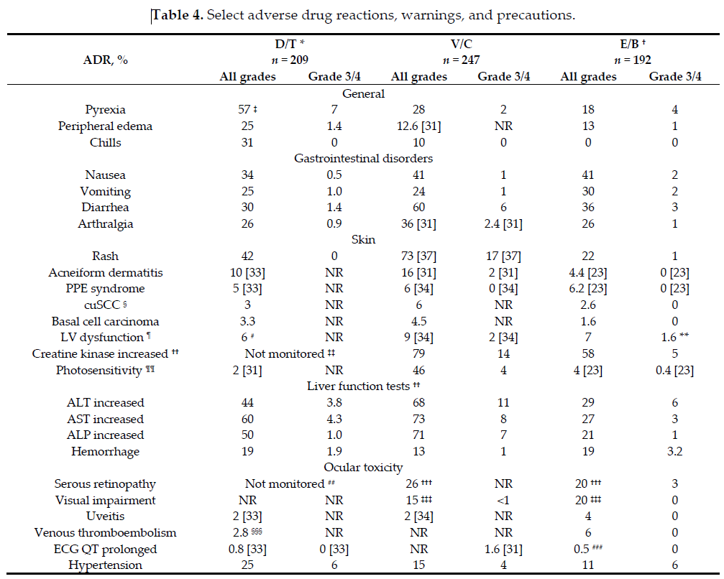
BRAFTOVI® es un inhibidor altamente específico de BRAF, lo que puede dar lugar a una mejor tolerabilidad¹
2
En un estudio reciente, los datos preliminares del estudio SECOMBIT, en el brazo A, en el que se inicia el tratamiento con EncoBini en pacientes no pretratados, la tolerabilidad va en línea con los resultados del estudio COLUMBUS³
39
Trojaniello C. et al. Encorafenib in combination with binimetinib for unresectable or metastatic melanoma with BRAF mutations. Expert Rev Clin Pharmacol. 2019;12(3):259–66.
Hamid O. et al. Efficacy, safety, and tolerability of approved combination BRAF and MEK inhibitor regimens for BRAF-mutant melanoma. Cancers (Basel). 2019;11(11):1642.
Ascierto PA. et al. LBA45 First report of efficacy and safety from the phase II study SECOMBIT (SEquential COMBo Immuno and Targeted therapy study). Ann Oncol. 2020;31:S1173–4. (Ascierto PA. et al. ESMO 2020 LBA2621)
^{Para uso promocional}

Slide 41
BRAFTOVI® es un inhibidor altamente específico de BRAF, lo que puede dar lugar a una mejor tolerabilidad¹
2
En un estudio reciente, los datos preliminares del estudio SECOMBIT, en el brazo A, en el que se inicia el tratamiento con EncoBini en pacientes no pretratados, la tolerabilidad va en línea con los resultados del estudio COLUMBUS³
39
Trojaniello C. et al. Encorafenib in combination with binimetinib for unresectable or metastatic melanoma with BRAF mutations. Expert Rev Clin Pharmacol. 2019;12(3):259–66.
Hamid O. et al. Efficacy, safety, and tolerability of approved combination BRAF and MEK inhibitor regimens for BRAF-mutant melanoma. Cancers (Basel). 2019;11(11):1642.
Ascierto PA. et al. LBA45 First report of efficacy and safety from the phase II study SECOMBIT (SEquential COMBo Immuno and Targeted therapy study). Ann Oncol. 2020;31:S1173–4. (Ascierto PA. et al. ESMO 2020 LBA2621)
^{Para uso promocional}

Slide 42
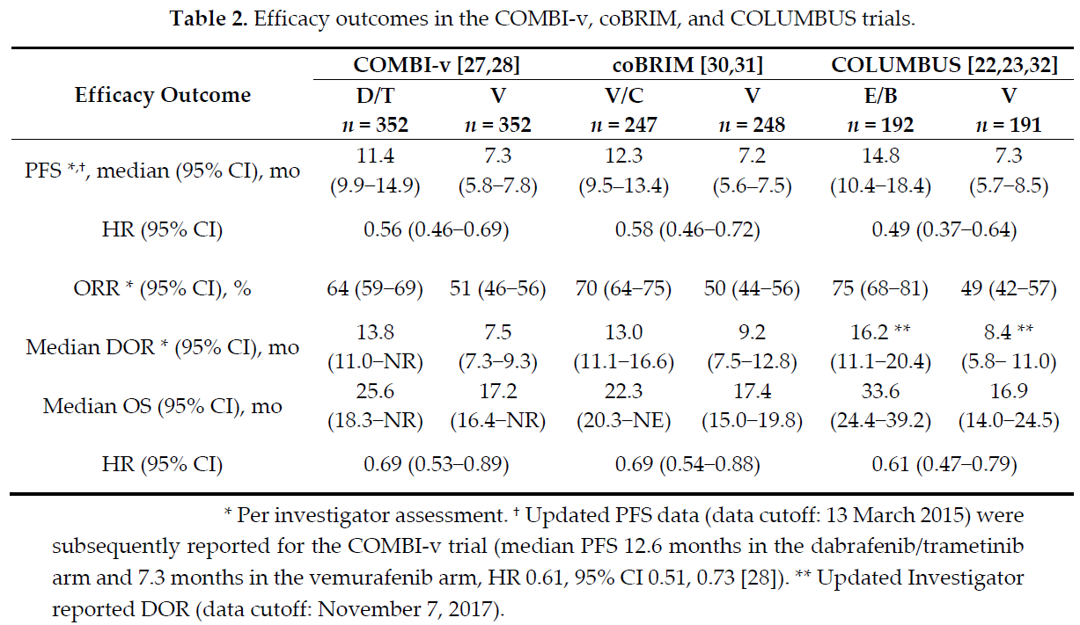
A nivel clínico, EncoBini se asocia con una mayor supervivencia libre de progresión y supervivencia global (numéricamente)¹
40
1. Hamid O. et al. Efficacy, safety, and tolerability of approved combination BRAF and MEK inhibitor regimens for BRAF-mutant melanoma. Cancers (Basel). 2019;11(11):1642.
^{Para uso promocional}

Slide 43
A nivel clínico, EncoBini se asocia con una mayor supervivencia libre de progresión y supervivencia global (numéricamente)¹
40
1. Hamid O. et al Cancers 2019; 11; 1642
^{Para uso promocional}

Slide 44
Datos de las combinaciones en estudios recientes
En el estudio IMspire-150 la tasa de respuestas global (TRG) fue del 65% con una mediana de duración de la respuesta (mDR) de 12,6 meses (m) (IC95% 10,5 – 16,6), una mediana de SLP (mSLP) de 10,6m (IC95% 9,3 – 12,7) y una mediana de SG (mSG) de 25,1m (IC95% 22,3 – no alcanzada (NA)) en el brazo de Vemurafenib + Cobimetinib + Placebo.²
En el estudio Keynote-022 la TRG fue del 71,7%, la mDR fue de 12,5m (IC95% 2,1 – 19,5), la mSLP de 10,3m (IC95% 7,0 – 15,6) y la mSG de 23,4m (IC95% 17,8 - NA) en el brazo de Dabrafenib + Trametinib + Placebo.¹
En el estudio COMBI-i la TRG fue del 64,2%, con una mDR de 20,7m, una mSLP de 12,0m (IC95% 10,2 – 15,4) y una mSG NA (IC95% 28,3 - NA) en el brazo de Dabrafenib + Trametinib + Placebo.³
En el estudio SECOMBIT, en el análisis preliminar comunicado en ESMO, se observó que cuando se inició tratamiento con Braftovi + Mektovi y se administró Nivolumab + Ipilimumab a la progresión (brazo A), la TRG fue del 82,6%, con una mDR de 17,8m (IC95% 10,5 – 25,1), una mSLP de 15,9m (IC95% 9,5 – 22,2) y una mSG NA.⁴
41
1. Ascierto P. et al Nature Medicine 2019; 25: 941-46; 2. McArthur G. et al. AACR 2020. www.aacr.org ; 3. Nathan P. et al. ESMO 2020 LBA43. www.esmo.org ; 4,Ascierto P. et al ESMO 2020 LBA45. www.esmo.org
^{Para uso promocional}

Slide 45
Mensajes para llevar a casa
BRAFTOVI® muestra una unión prolongada a la diana, causando una mayor inhibición de BRAF y un aumento de la potencia en comparación con otros fármacos de la misma clase.¹
Asimismo, un mayor tiempo medio de disociación de BRAFTOVI® en comparación con otros iBRAF se traduce en una supresión más prolongada de la actividad de su diana.²
EncoBini aumentó la supervivencia global hasta casi tres años, mientras que otros inhibidores de BRAF y MEK alcanzaron una mediana de SG de 22 - 24 meses, similar a la observada con BRAFTOVI® en monoterapia. ³
EncoBini duplica el tiempo de supervivencia libre de progresión a 4 años en comparación con vemurafenib. ⁴
EncoBini presenta una menor incidencia de pirexia y fotosensibilidad que otros iBRAF + iMEK. ¹
En pacientes que requieren terapia dirigida a BRAF, el consenso de UK indica que se debería considerar elegir EncoBini por su baja probabilidad de provocar síntomas que puedan simular una COVID-19. ⁵
1.Trojaniello C. et al. Encorafenib in combination with binimetinib for unresectable or metastatic melanoma with BRAF mutations. Expert Rev Clin Pharmacol. 2019;12(3):259–66.
2.Koelblinger P. et al. Development of encorafenib for BRAF-mutated advanced melanoma. Curr Opin Oncol. 2018;30(2):125–33.
3.Dummer R. et al. Overall survival in patients with BRAF-mutant melanoma receiving encorafenib plus binimetinib versus vemurafenib or encorafenib (COLUMBUS): a multicentre, open-label, randomised, phase 3 trial. Lancet Oncol. 2018;19(10):1315–27.
4.Presented at ASCO 2020. Gogas.HJ, et al. Poster 10012. www.asco.org
5.Nahm SH, Rembielak A, Peach H, Lorigan PC, Contributing Clinicians. Consensus guidelines for the management of melanoma during the COVID-19 pandemic: Surgery, systemic anti-cancer therapy, radiotherapy and follow-up. Clin Oncol (R Coll Radiol). 2021;33(1):e54–7.
42
^{Para uso promocional}

Slide 46
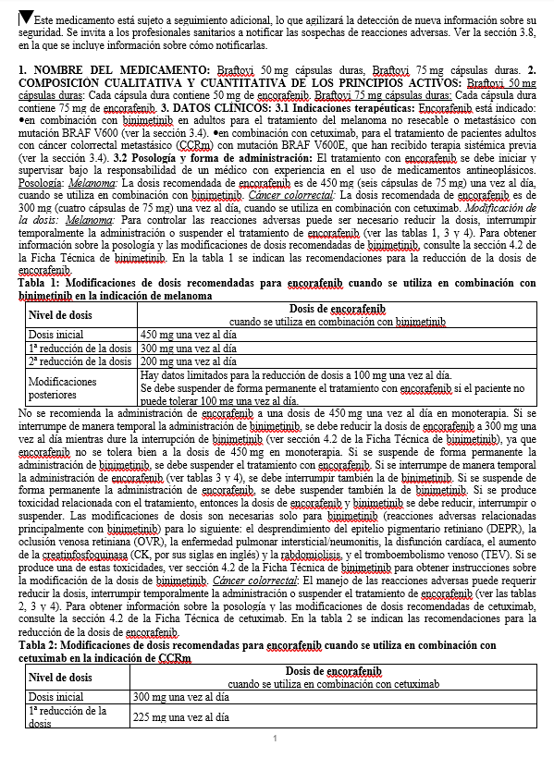
Contenido mínimo

Slide 47
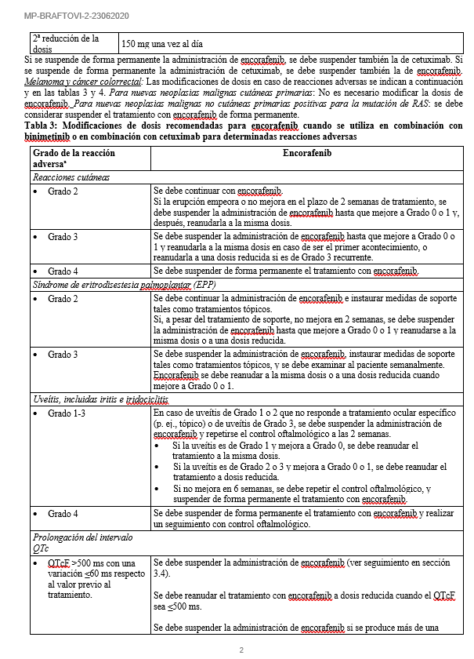

Slide 48
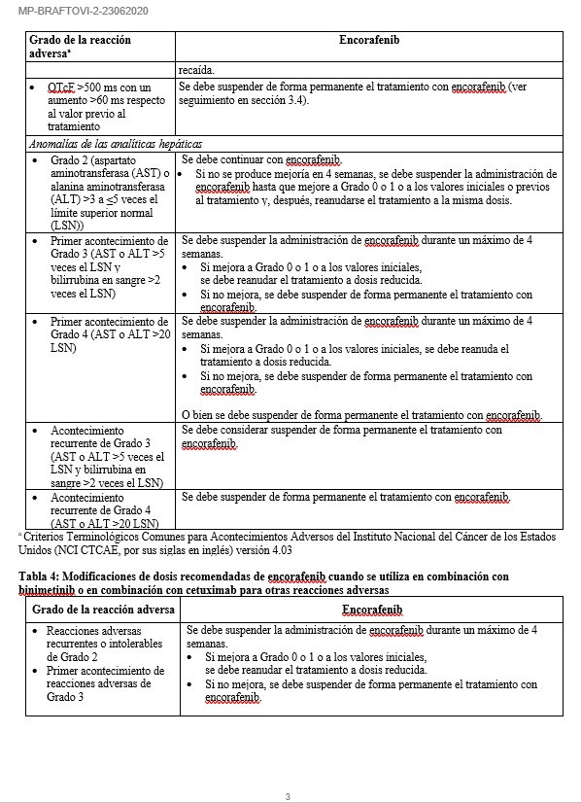

Slide 49
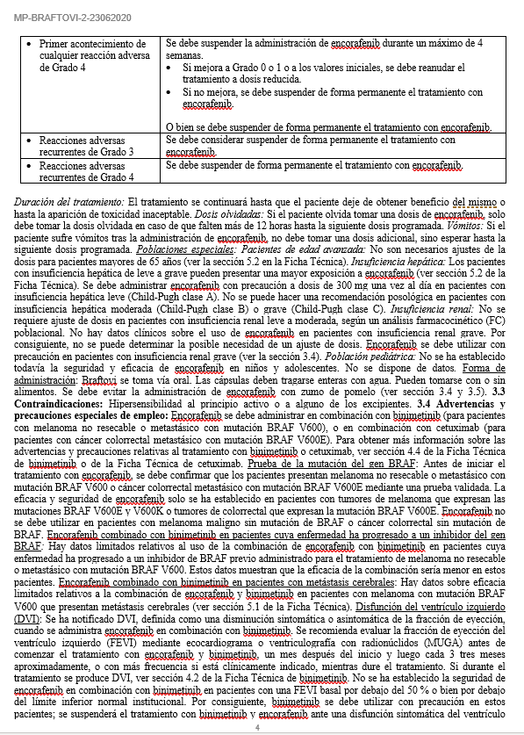

Slide 50
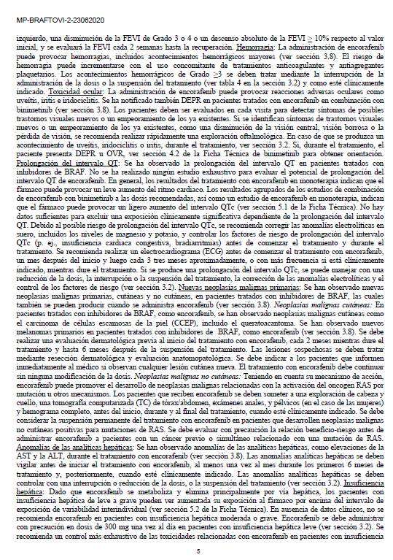

Slide 51
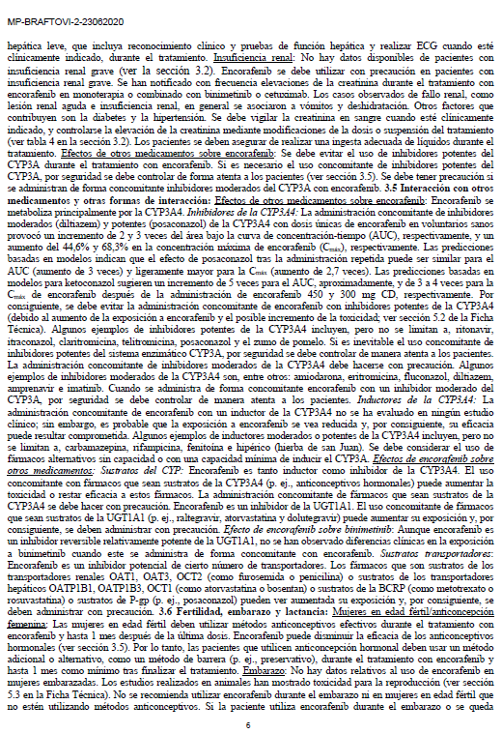

Slide 52
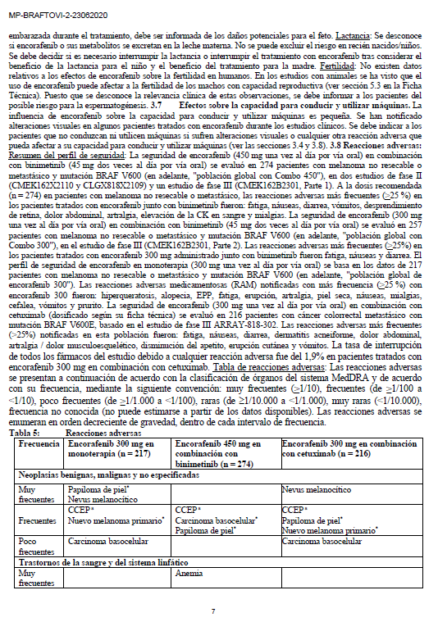

Slide 53
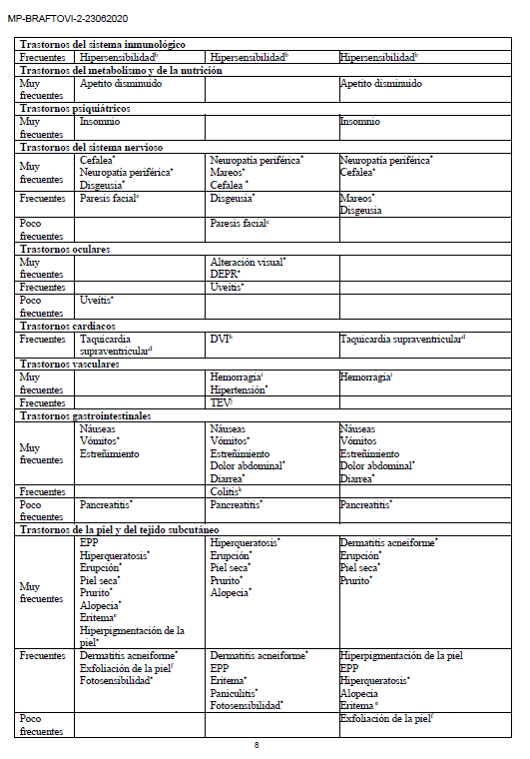

Slide 54
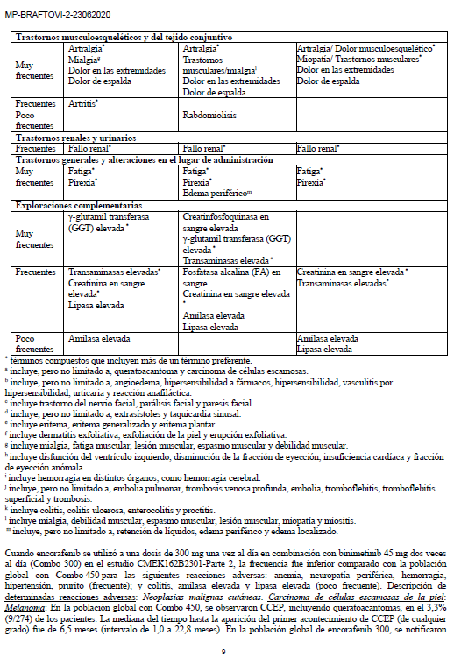

Slide 55
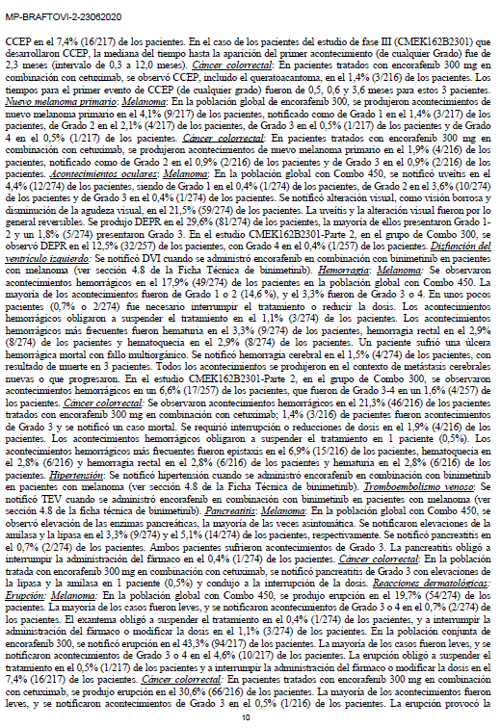

Slide 56
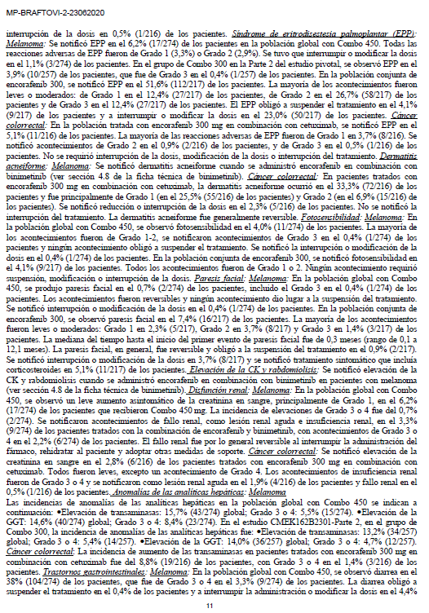

Slide 57
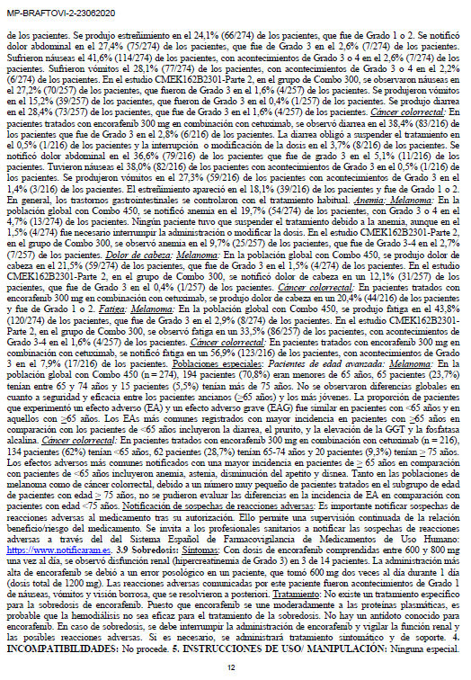

Slide 58
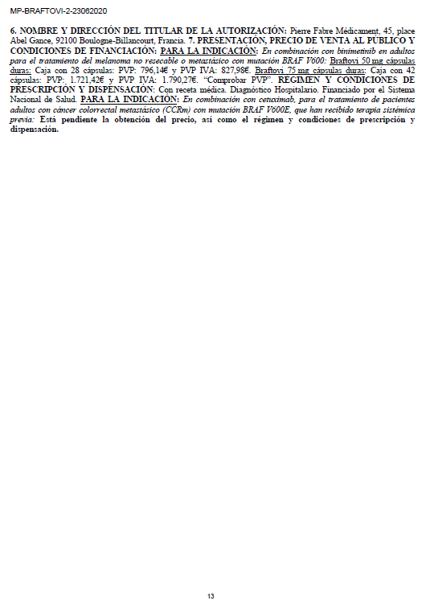

Slide 59
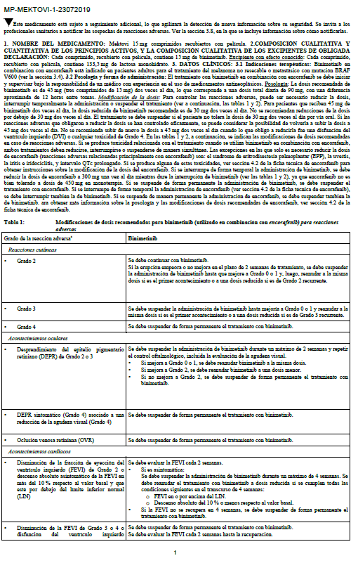
Contenido mínimo

Slide 60
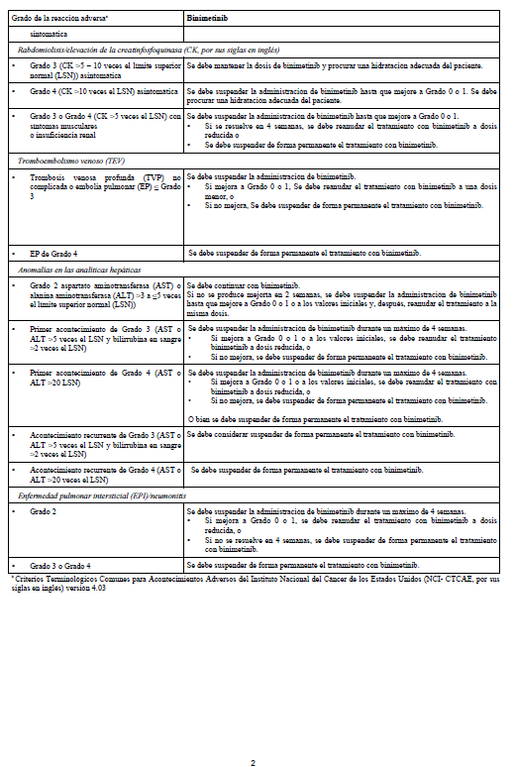

Slide 61
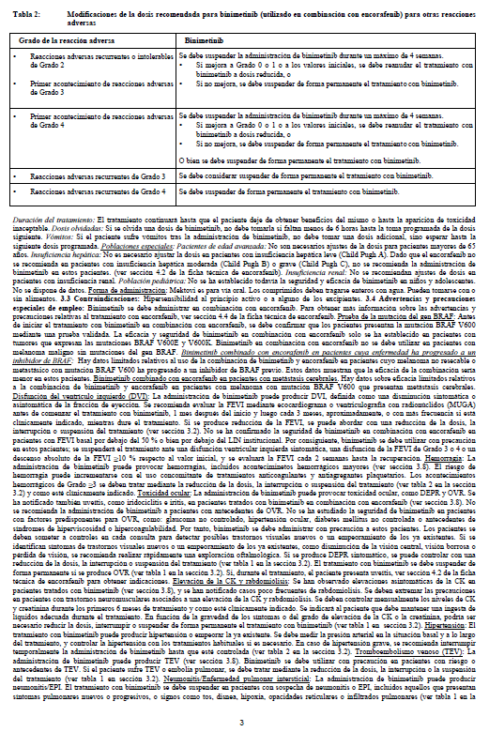

Slide 62
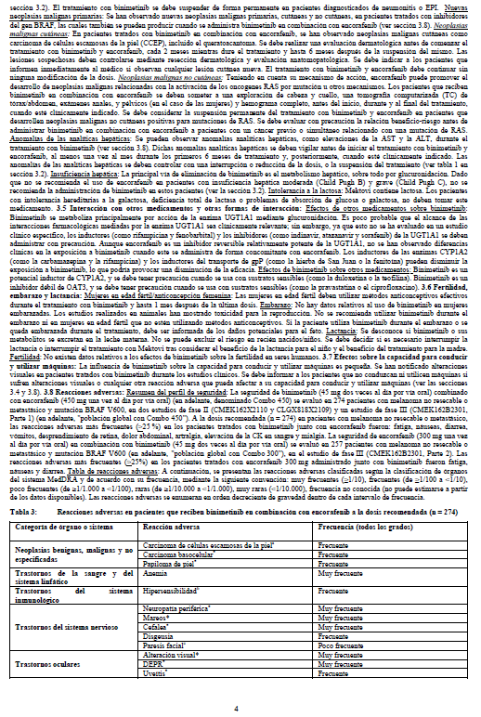

Slide 63
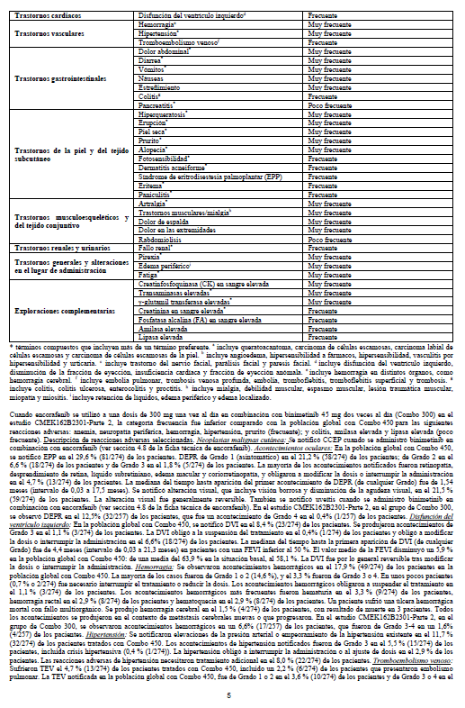

Slide 64
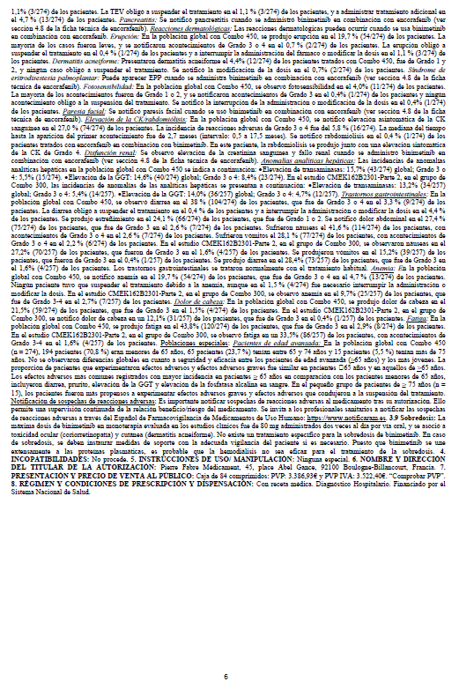

Slide 65
Gracias
b
Fecha de elaboración: Septiembre 2021

